Slide 1
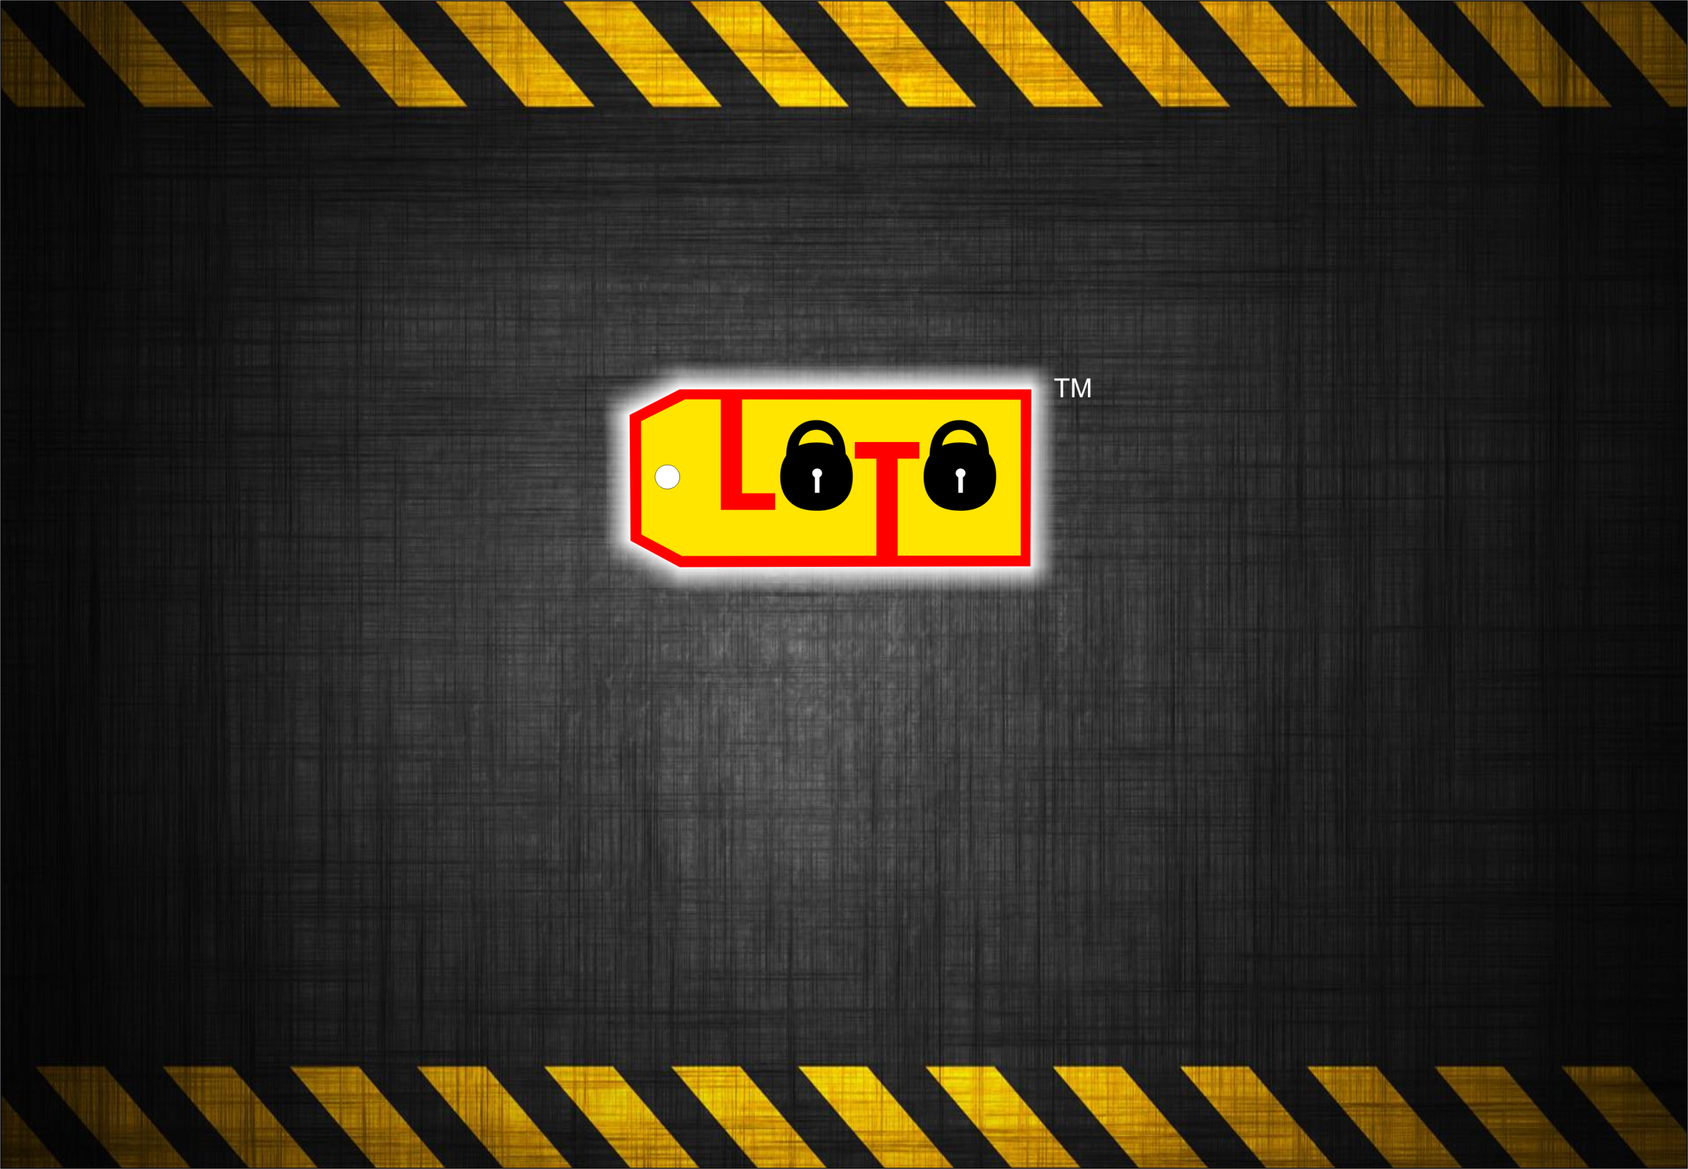
لوتو سايفتي برودكتس د.م.س.م
دبي، الإمارات العربية المتحدة

Slide 2

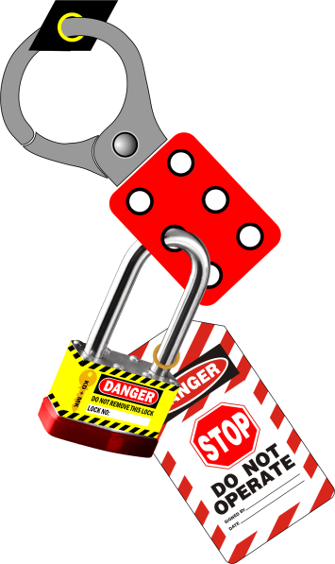
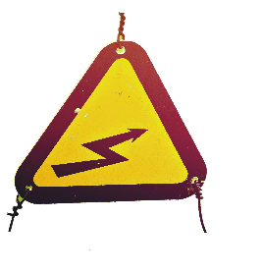
إغلاق مصادر الطاقة ووضع لافتات عليها
السلامة الكهربائية
عرض تقديمي باوربوينت

Slide 3
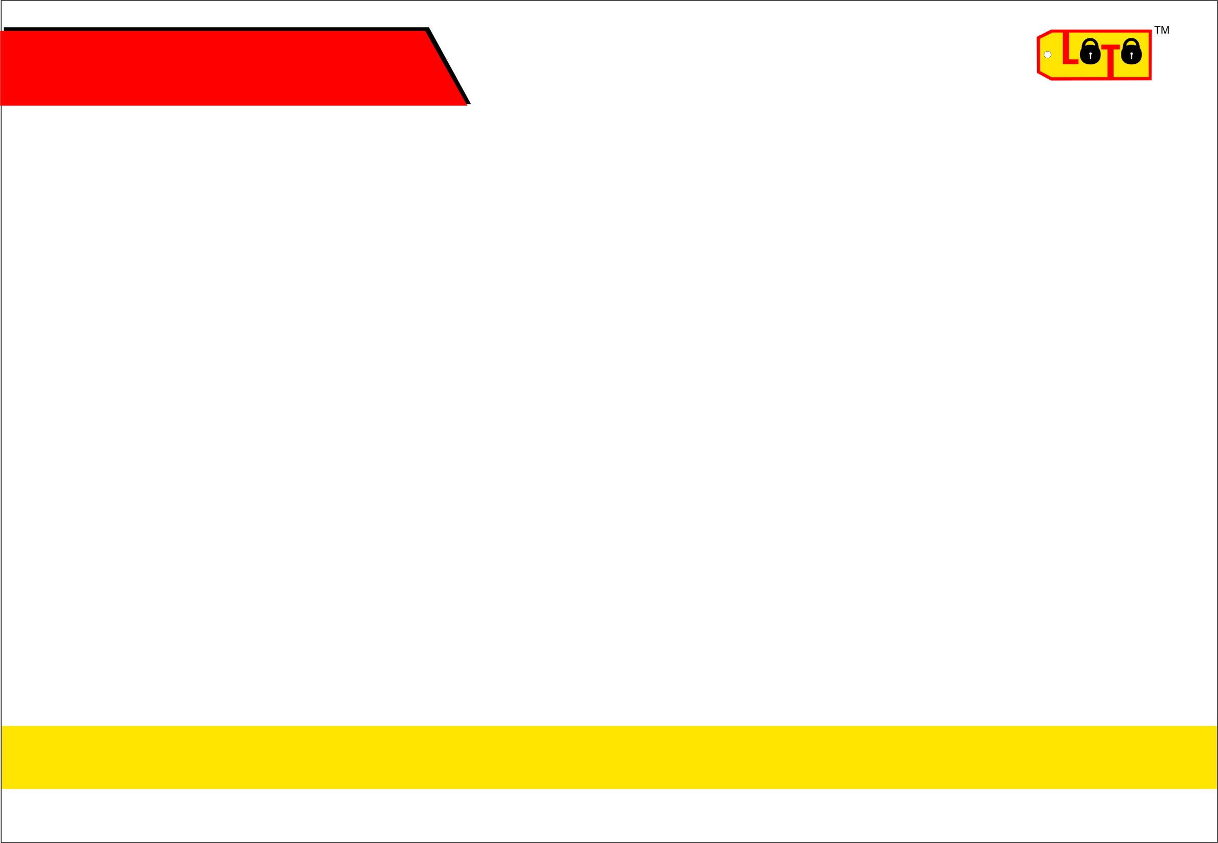
تقدم شركة لوتو سايفتي برودكتس د.م.س.م - التي يقع مقرها الرئيسي في مدينة دبي (الإمارات العربية المتحدة) منذ 2011 - حلولاً متخصصة في منتجات السلامة الكهربائية وإغلاق مصادر الطاقة ووضع لافتات عليها في مجالات الإنشاءات والمرافق والنفط والغاز وصناعات الألومنيوم والصلب والخدمات البحرية والشاطئية والموانئ والطيران وإدارة المنشآت وغيرها الكثير عبر دولة الإمارات العربية المتحدة ومنطقة الشرق الأوسط وشمال أفريقيا ورابطة الدول المستقلة.
تتنوع خبرتنا في مجال إغلاق مصادر الطاقة ووضع لافتات عليها لتشمل العروض التقديمية وتحديد الأخطار وتقييمات المواقع واختبار وتوريد أجهزة إغلاق مصادر الطاقة ووضع لافتات عليها بالإضافة إلى الأقفال والشارات مع تقديم الدعم اللازم لتركيبها. وتتوافر خدماتنا للمستخدمين الحاليين والجدد.
تشكل منتجات الحماية من وميض القوس الكهربائي جزءًا رئيسياً من منتجاتنا المعروضة. وهذا يتضمن معدات الوقاية الشخصية من وميض القوس الكهربائي بسعة 8 – 100 كالوري / سم2 التي ينتجها مصنعين معتمدين ومشهورين بالإضافة إلى القفازات المعزولة لعامل الأسلاك وأحذية السلامة المقاومة للصدمات الكهربائية وأطقم التأريض والتماس ومعدات الإنقاذ وأجهزة كشف الجهد الكهربي والأرضيات المطاطية العازلة للوحات التوزيع ووسائل الإيضاح البصرية والمنتجات ذات الصلة التي تكون متاحة من مصدر واحد من أجل العمل على المعدات العاملة بالطاقة.
تسهم حلولنا المتخصصة في تعزيز القدرة الإنتاجية وتخفيض وقت التعطل المتعلق بحوادث العمل أثناء خدمة المصانع والمعدات أو صيانتها أو بدء تشغيلها بما يضمن تحقيق ممارسات عمل آمنة.
مقدمة
نشارككم العمل من أجل تطوير ثقافة السلامة التي تحقق مكاسب ملموسة

Slide 4
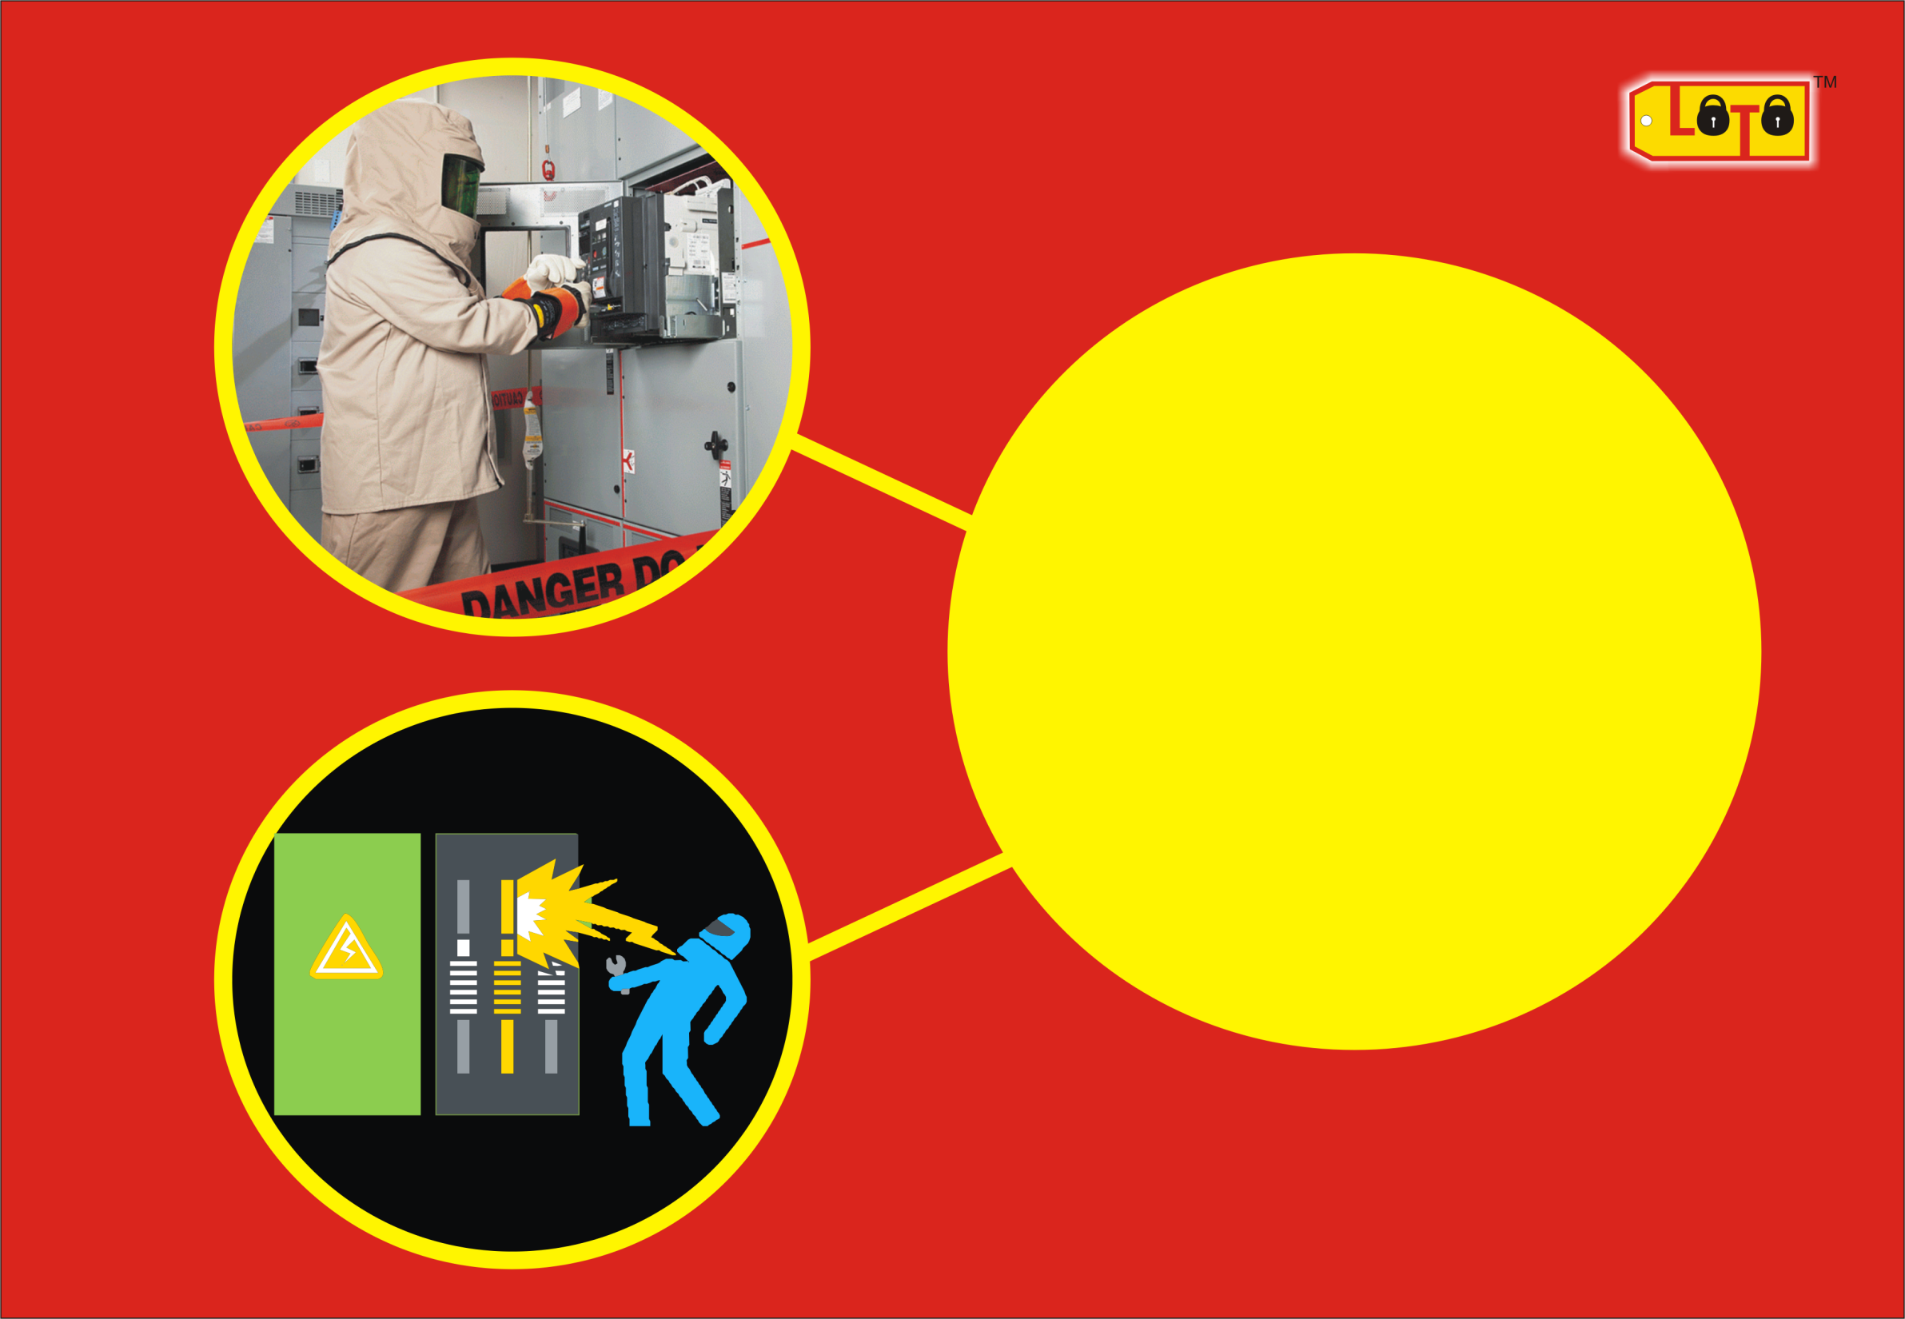
الجزء الثاني
السلامة الكهربائية

Slide 5
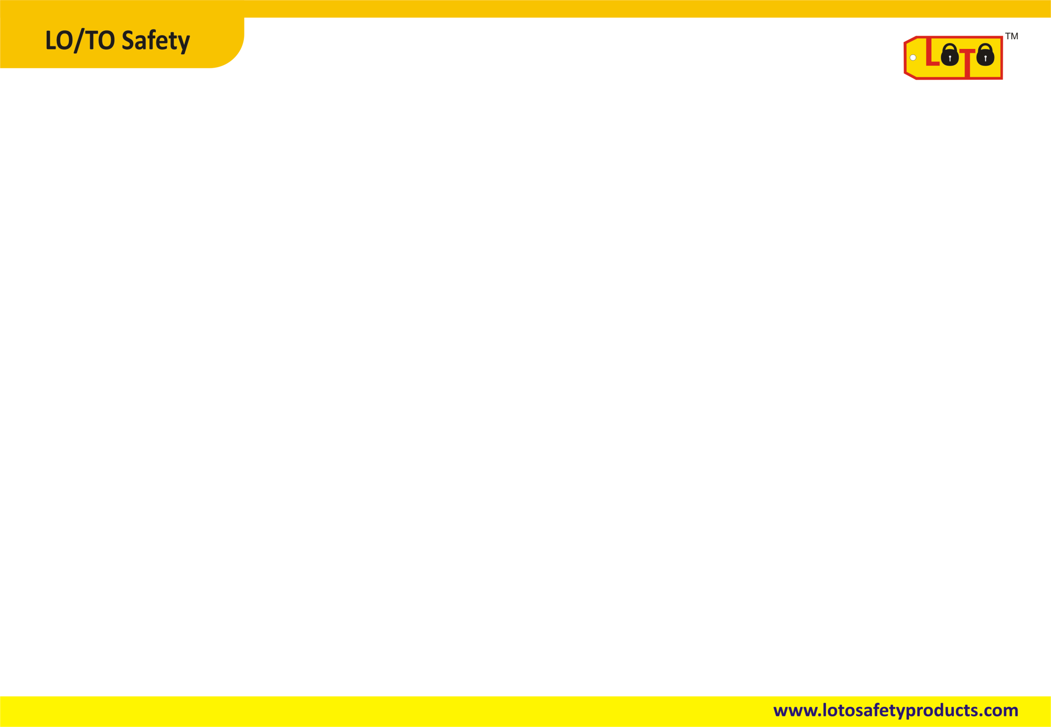
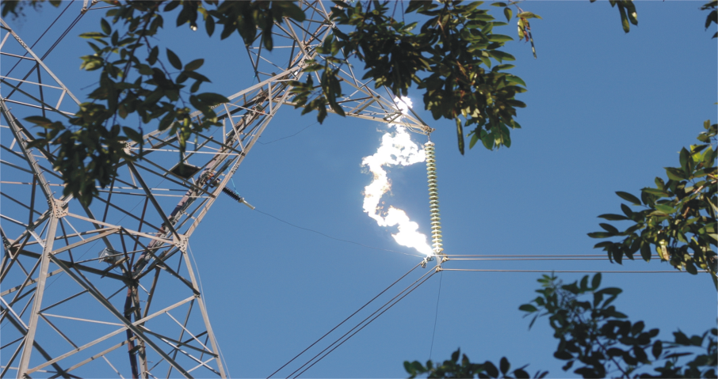
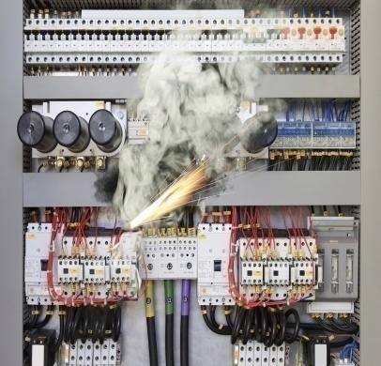
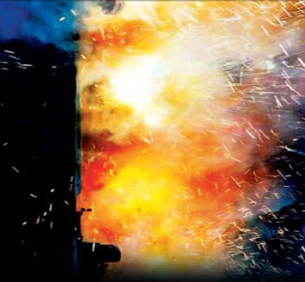
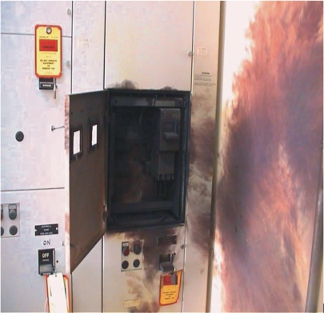
ما المقصود بالقوس الكهربائي؟
“القوس الكهربائي هو ماس كهربي يسري عبر الهواء”
ما المقصود بوميض القوس الكهربائي؟
«حالة خطرة مرتبطة بانطلاق الطاقة الناجمة عن القوس الكهربائي»

Slide 6
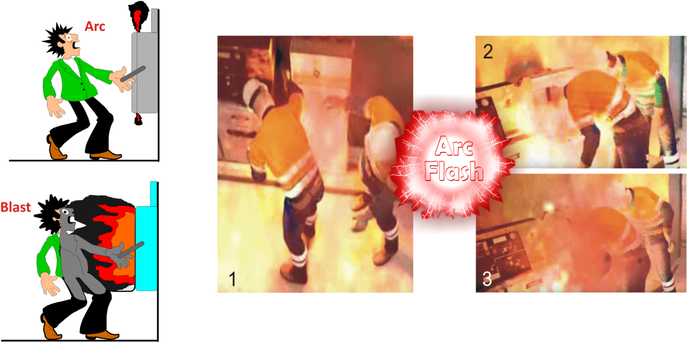
يحدث وميض القوس الكهربائي عندما تسري الكهرباء أو تتحرك على شكل قوس عبر الهواء.
يبدأ وميض القوس الكهربائي بخط التقوس الكهربائي. ويمكن تعريف التقوس الكهربائي على أنه تدفق للتيار عبر مسار غير مخصص للتدفق.

Slide 7
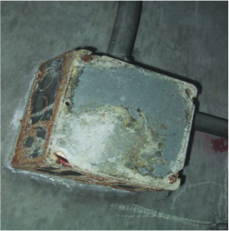
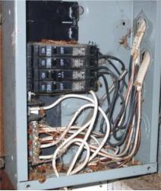
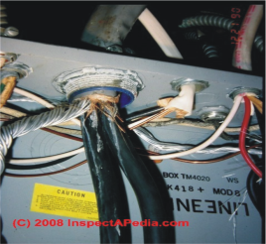
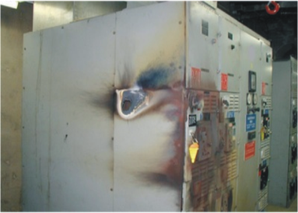
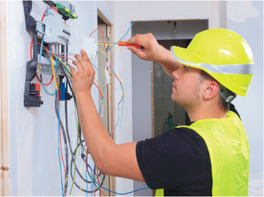
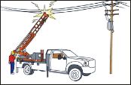
ما الذي يبدأ به القوس الكهربائي؟
نكون في أعلى درجات التسبب في حدوث قوس كهربائي عندما نعكس حالة الدائرة الكهربائية.
يمكن أن يبدأ القوس الكهربائي عن طريق:
توهج عن تفريغ الشحنة
الغبار والشوائب
التأكل
تكثف البخار والمياه
تفريغ الشرر
الاتصال العرضي بجزء تسري فيه الكهرباء
الأدوات الساقطة
فرط الجهد الكهربي عبر الفتحات الضيقة
فشل المواد العازلة
أخطاء تمديد الأسلاك
تصميم المعدات أو استخدامها بصورة غير سليمة
تنفيذ العمل بصورة غير سليمة

Slide 8
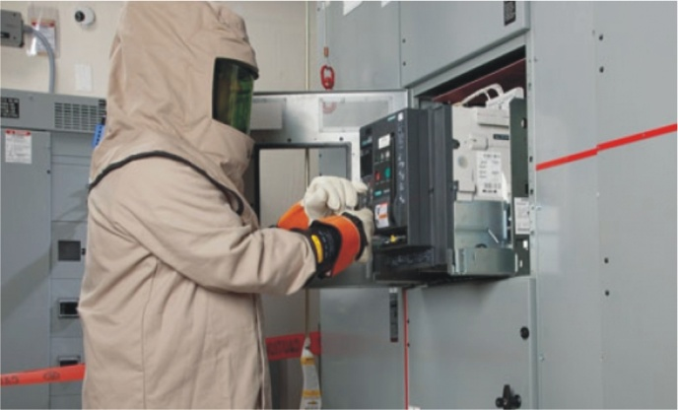
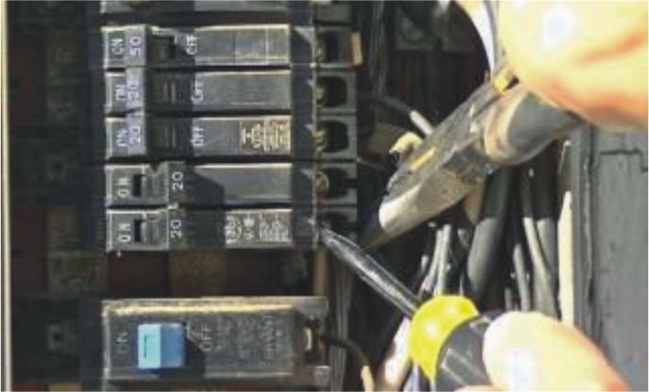
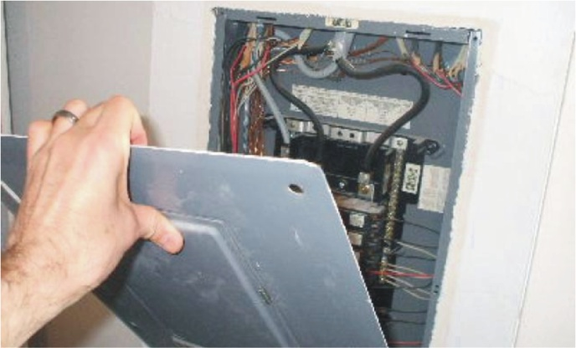
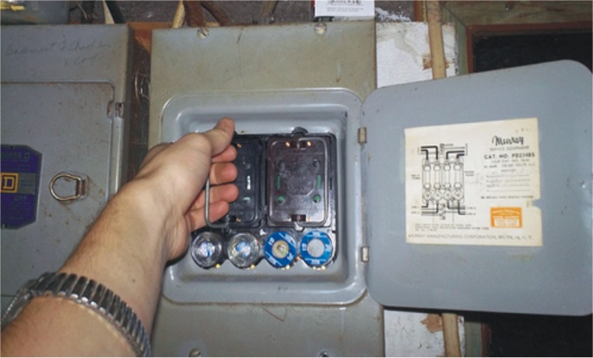
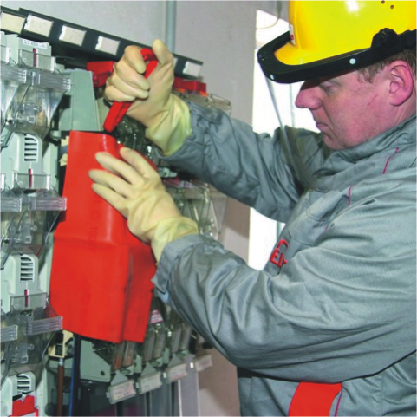
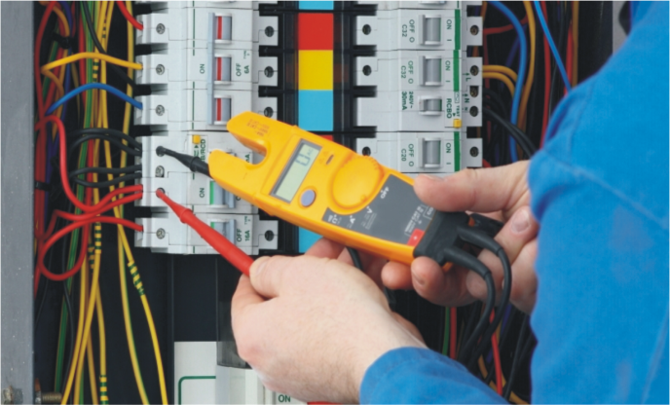
ما الأنشطة التي تعرضك للمخاطر؟
الأنشطة التي تنطوي على مخاطر وميض القوس الكهربائي هي:
إخراج وإدخال قواطع التيار
إزالة أو تركيب قواطع التيار
إزالة أغطية اللوحات من أجل عمليات التفتيش
إزالة أو تركيب الصمامة الكهربائية
تركيب واقيات السلامة
اختبار وتشخيص الجهد المنخفض

Slide 9
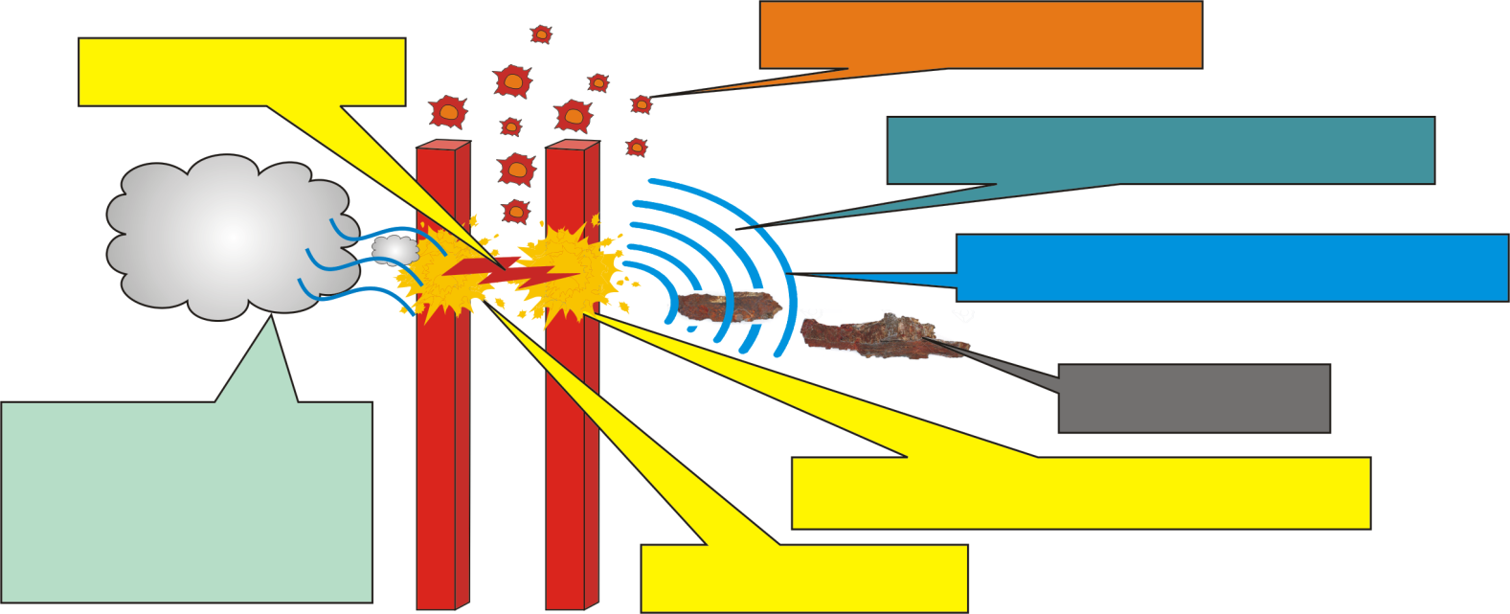
ما هي الأخطار الكامنة؟
القوس الكهربائي
معدن منصهر
12.000 درجة مئوية
موجات صدمات الضغط
موجات عازلة للصوت
شظايا
بخار النحاس
من صلب إلى بخار
يتمدد 67.000 مرة
هواء سام وساخن – سريع الانتشار
ضوء مسبب للعمى
يمكن أن يمثل الخطر الناجم عن وميض القوس الكهربائي إحدى المخاطر المختلفة والمتعددة أو أكثر.
درجات الحرارة القصوى تصل إلى 12000 درجة مئوية في منتصف الشعلة.
القوى المتفجرة (موجة الضغط)
مستويات ضوضاء عالية
ضوء ساطع جداً، بما في ذلك الأشعة فوق البنفسجية
انبعاث البلازما
الأدخنة والأبخرة السامة
الحطام سريع الحركة
السوائل الساخنة (في معدات عزل أو تبريد الزيوت)

Slide 10


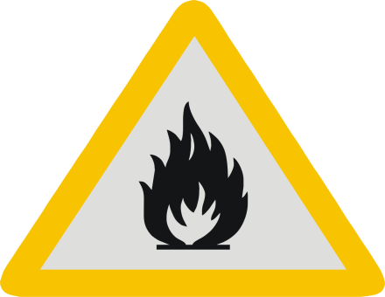
اختبار وميض القوس الكهربائي المنظم
الرئيسي – الحرارة والضوء
الأشعة فوق البنفسجية المكثفة – العمى
الحرارة المفرطة –الحروق الخطيرة وتلف الرئة بسبب استنشاق الهواء الساخن والمعدن المنصهر والأبخرة السامة.
الثانوي – الضغط والانبعاثات السمعية والمقذوفات
الضغط الشديد (2000 بوصة / قدم مربع)
يلقي العمال في جميع أنحاء الغرفة
انفجار عالي الصوت (160 ديسيبل)
الصمم وفقد الذاكرة وتلف المخ
مقذوفات عالية السرعة (700 متر في الساعة)
يمكن أن تخترق شظايا الانفجار الجسم.
وميض ساطع وشديد يغمر العامل الذي يتعرض لانفجار القوس الكهربائي
حروق جراء عدم ارتداء ملابس مقاومة للحريق بعد انفجار القوس الكهربائي
موجة الصدمة:
الصعق بالكهرباء:
الحرق
ضغط الهواء من الدوائر الكهربائية والمعدات الأخرى يمكن أن يسبب الإصابة عبر تلف طلبة الأذن
الطاقة المنبعثة من وميض القوس الكهربائي تتسبب في إصابات خطيرة
المواد البركانية المنبعثة من وميض القوس الكهربائي يصل مدى إصابتها إلى 20 قدماً

Slide 11
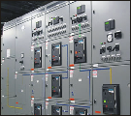
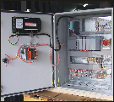
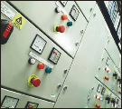
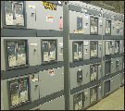
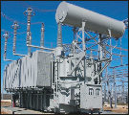
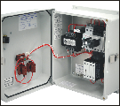
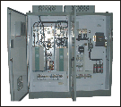
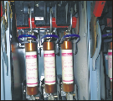
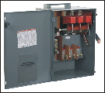
أين يمكن أن يظهر وميض القوس الكهربائي؟
يمكن أن يظهر وميض القوس الكهربائي في أي مكان به كهرباء عالية الجهد تكفي لحدوث القوس الكهربائي.
وهذا يعني وجود الكثير من الأماكن التي يلزمك حماية نفسك فيها.
لوحات التحكم
لوحات التوزيع
وحدات التحكم في المحركات
مجموعة المفاتيح الكهربائية
المحولات الكهربائية
بادئ دوران المحرك
مقصورات التدوير
صمامات قطع الاتصال المنصهرة
المقابس / الوصلات

Slide 12
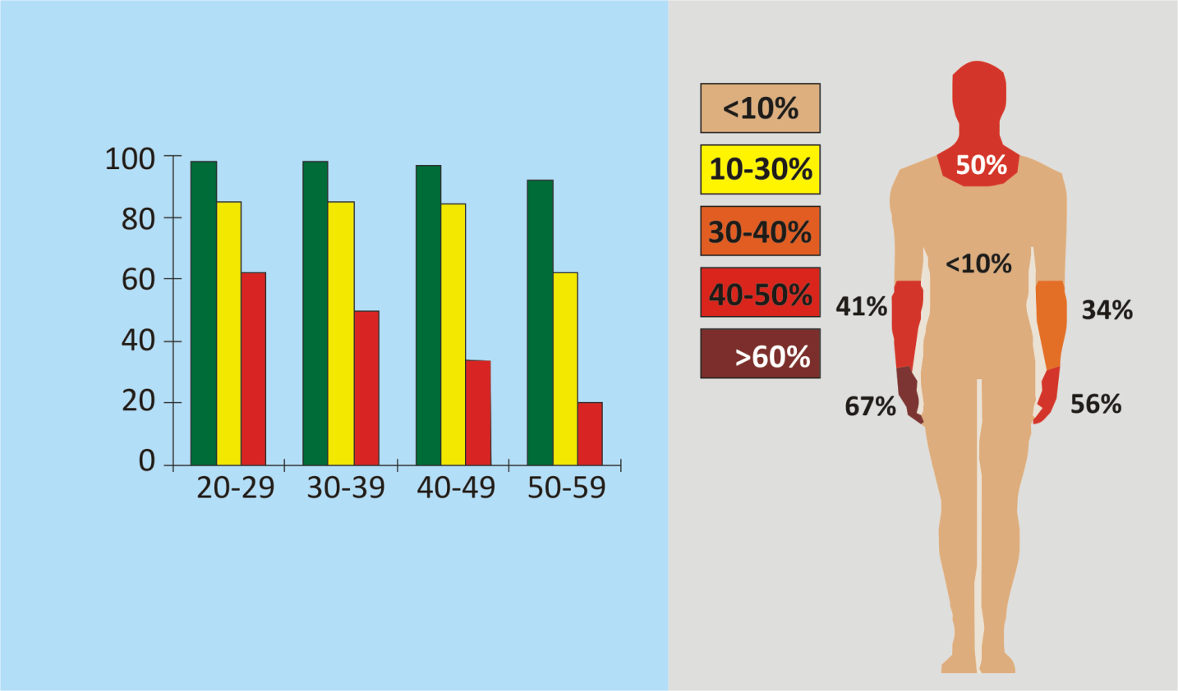
مخلفات الإصابة بالحروق
المخلفات الشخصية والمالية
يمكن أن تؤدي إصابات الحروق الناجمة عن الكهرباء إلى وفاة العامل أو إصابته إصابة بالغة.
تعد الحروق من أكثر الإصابات إيلاماً للمرء.
يحتاج ضحايا الحروق غالباً إلى الرعاية النفسية.
تتسم عملية إعادة التأهيل بالبطء والصعوبة
تتراكم التكاليف الطبية بسرعة نظراً لسنوات العلاج.
إصابة الحروق
فرص النجاة
توزيع الإصابات الحرارية
النسبة المئوية لفرص النجاة
المدى العمري، بالسنوات
25% إصابة جسدية 50% إصابة جسدية 75% إصابة جسدية
المصدر: جمعية الحروق الأمريكية (دراسة 1991 – 1993)

Slide 13
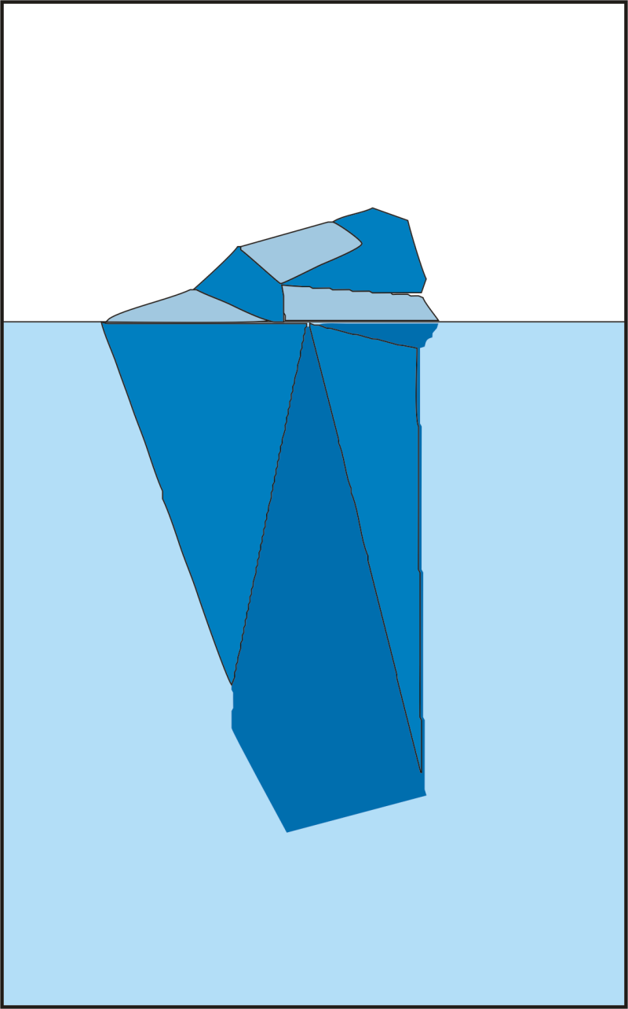
تكلفة الحوادث - نموذج جبل الجليد
تكلفة المؤمن عليه – التكلفة على الشركة
تكلفة المؤمن عليه
تغطية الإصابة
اعتلال الصحة
  الضرر
تكلفة غير المؤمن عليه – التكلفة على الشركة
أجور العامل المصاب خلال الفترة
خسارة الإنتاج / ضرورة العمل التعويضي
أجور الأوقات الإضافية لتغطية خسارة الإنتاج
أجور استبدال العمال
ضياع وقت المدير / العضو المنتدب
المصاريف القانونية
تكلفة غير المؤمن عليه
تكاليف المحاكم والغرامات
أقساط التأمين
المصدر: إتش إس سي المملكة المتحدة

Slide 14
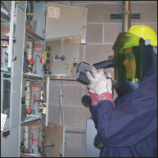
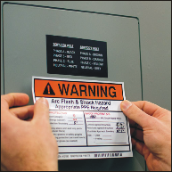
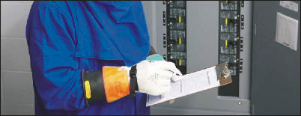
ما الذي ينبغي عليك فعله حتى تحمي نفسك؟
يلزمك إجراء تحليل لخطر وميض القوس الكهربائي في أي مكان ترى احتمالية وقوع خطر وميض القوس الكهربائي فيه. وينبغي وضع ملصقات على لوحة التوزيع أو المحول أو لوحة المفاتيح وفقاً لمستوى وميض القوس الكهربائي.
وضع قواعد سلامة مناسبة من أجل حماية أي شخص يعمل في منطقة الخطر.
تحليل خطر وميض القوس الكهربائي ووضع الملصقات المناسبة

Slide 15
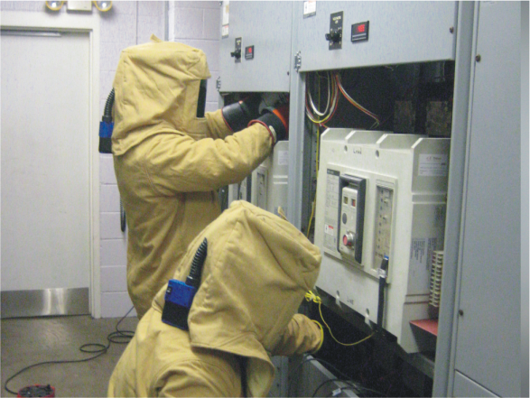
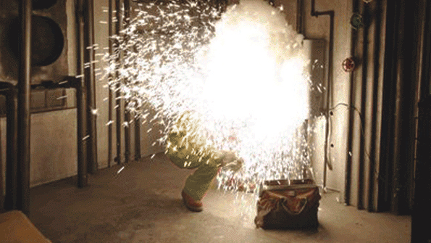
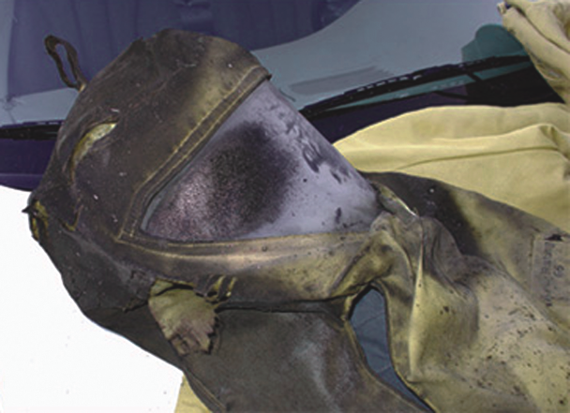
ما الذي ينبغي عليك فعله حتى تحمي نفسك؟
بناءً على الضوابط الكهربائية وممارسات العمل المعروفة، يمكن تقييم كثافة التعرض للقوس الكهربائي من أجل التمكن من اختيار الملابس المناسبة للوقاية من الأخطار لتقليل مستويات إصابة العامل بالحروق في حالة وقوع حادث القوس الكهربائي.
ارتدي دائماً معدات الوقاية الشخصية من وميض القوس الكهربائي المناسبة لمستوى وميض القوس الكهربائي الحالي. وينبغي اتباع معيار لجمعية الوطنية للحماية من الحرائق 70-هـ أو المعيار EN 61482-1-1 الخاص بالحماية من وميض القوس الكهربائي.
حماية الأذن
قبعة مقاومة للهب
قناع الوجه المقاوم للقوس الكهربائي
قناع بالاكلافا المقاوم للقوس الكهربائي
قفازات واقية عازلة مصنوعة من الجلد
Arc Flash Coverall
أحذية سلامة مصنوعة من الجلد مقاومة للصدمة الكهربائية
مصدر النص: المجلس الوطني للسلامة

Slide 16
يجب على أي منشأة امتلاك وتقديم برنامج سلامة يتضمن:
الحسابات الخاصة بدرجة خطر وميض القوس الكهربائي.
معدات الوقاية الشخصية المناسبة للعمال.
تدريب العمال على أخطار وميض القوس الكهربائي.
الأدوات المناسبة للعمل الآمن.
الملصقات التحذيرية على المعدات.
التعاريف:
تصنيف القوس الكهربائي – هي أقصى مقاومة تبديها أي مادة للطاقة الناجمة عن الحادث قبل الكسر أو في بداية أي حرق من الدرجة الثانية. ويمثل حرق الدرجة الأولى أو ما دونه هو الهدف المنشود أثناء وقوع وميض القوس الكهربائي.
فئة الخطر / المخاطر. الفئات الحالية التي تسري على العمال هي المستويات 0 إلى 4.
تذكر 4، 8، 25، 40 كالوري / سم
كالوري / سم2 – هي وحدة لقياس الطاقة. وتساوي الطاقة المنبعثة من القداحة الموضوعة تحت إصبعك لثانية واحدة حرق قدره 1 كالوري تقريباً.
2

Slide 17
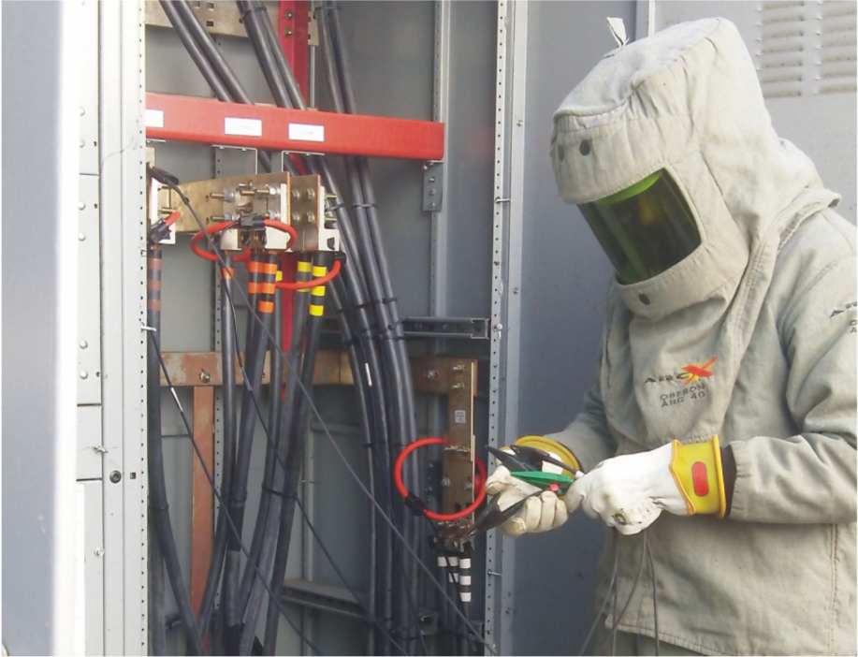
مباشرة إجراءات المعدات المتصلة بالطاقة
يبذل كل جهد ممكن من أجل ضمان قطع إمدادات الطاقة عن الأجزاء المتحركة قبل بدء العمل. ويكون العمل على الأجزاء المتحركة أو بالقرب منها هو الملاذ الأخير في محل العمل بعد استنفاذ جميع الفرص الممكنة لتوفير حالة آمنة كهربائياً. ويتمثل الهدف الشامل في العمل على قطع إمدادات الطاقة عن كل شيء. وإذا تعذر القيام بذلك، يتم تعبئة تصريح عمل مباشر واعتماده من أجل العمل على النظام الذي يسري فيه تيار (الإعفاءات والاختبار والاختبار التشخيصي وقياس الجهد).
يحظر إجراء أي عمل فوق الفئة 2 على المعدات التي يسري بها تيار كهربي من قبل أي عملية باستثناء الفنيين الكهربائيين. ويتضمن جدول الجمعية الوطنية للحماية من الحرائق 130-7 (ج) (15) (أ) و(ب) التفاصيل المتعلقة بهذه المهام.

Slide 18
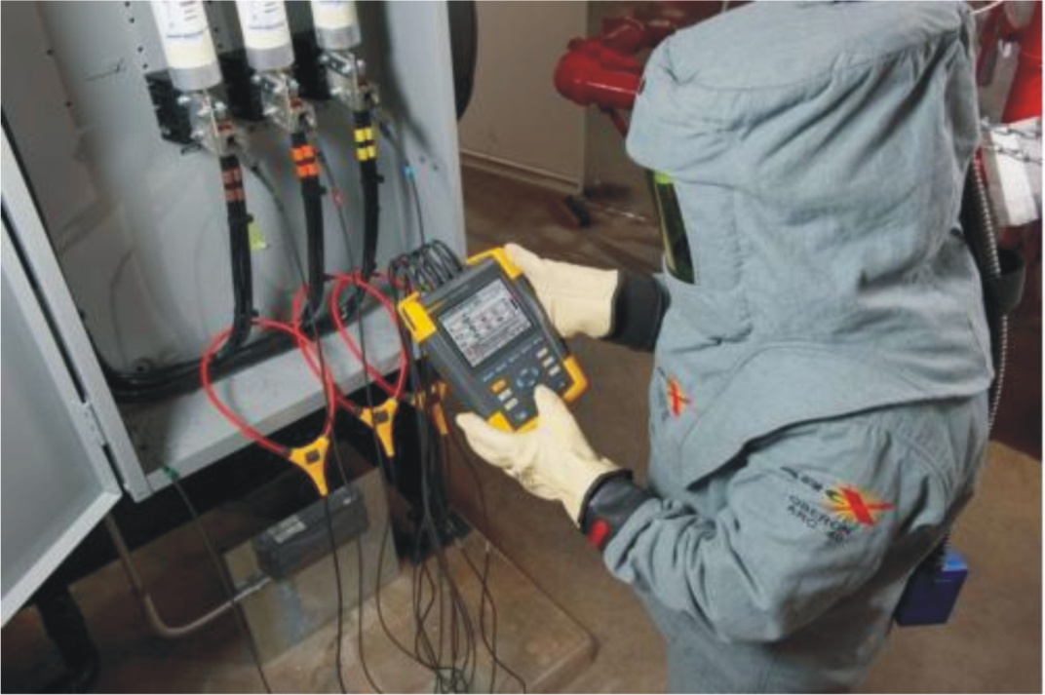
تعتبر المعدات الكهربائية متصلة بالكهرباء حتى:
يجري عزلها عن جميع مصادر الطاقة من خلال فتح مفاتيح قطع التيار المصنفة بشكل سليم أو قواطع الدائرة أو القواطع أو مفاتيح التلامس.
يجري إحضار جهاز استشعار قابل للتشغيل ومصنف بشكل سليم بالقرب من المعدات أو بملامستها من أجل ضمان عدم سريان التيار الكهربي فيها أو استخدام وصلة أرضية مؤقتة مصنفة بشكل سليم أو الامتثال بسياسة إغلاق مصادر الطاقة ووضع لافتات عليها الخاصة بالشركة.

Slide 19
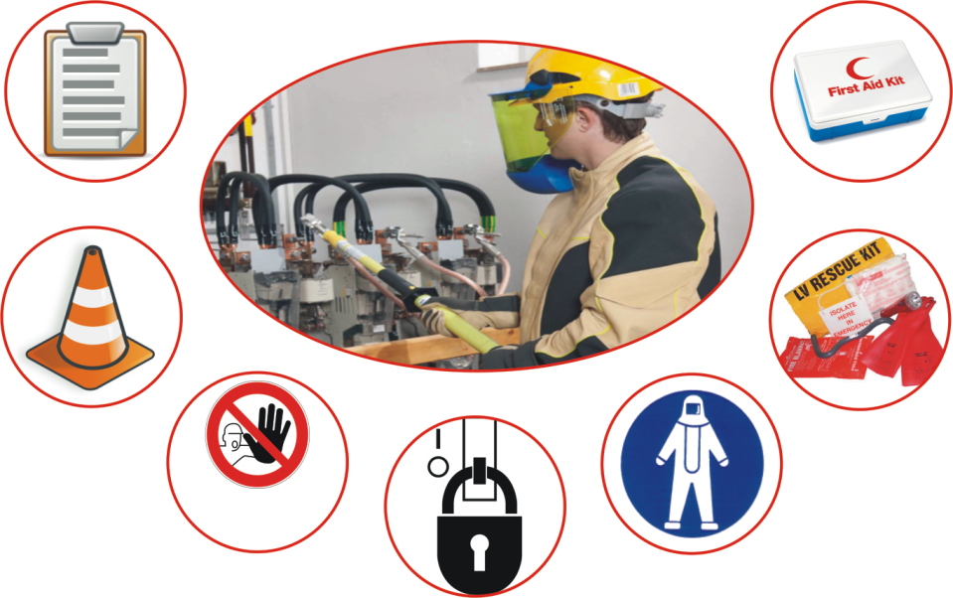
تصريح العمل مع سريان الكهرباء
يلزم الحصول على تصريح عمل مع سريان الكهرباء عند إجراء أي عمل على المعدات التي يسري بها تيار كهربي بخلاف الاختبار واستكشاف العيوب وإصلاحها.
تحتاج جميع الأعمال المنفذة على العناصر الموصلة للكهرباء أو بالقرب منها إلى تصريح. ويتم توقيع واعتماد تصريح العمل مع سريان الكهرباء عن طريق مشرف المهمة بعد مناقشة المهمة والإجراء مع العامل.
إذا لم يتم قطع إمدادات الطاقة عن الأجزاء محل العمل التي يسري بها التيار (مثل لأسباب عدم الجدوى أو المخاطر الإضافية أو المتزايدة)، فسوف يتم استخدام ممارسات العمل الإضافية المتعلقة بالسلامة من أجل حماية الموظفين الذين يكونون عرضة للمخاطر الكهربائية. وتعمل هذه الممارسات على حماية الموظفين الذين يتعاملون مع أجزاء الدائرة التي يسري بها تيار بصورة مباشرة عن طريق أي جزء من أجسامهم أو بصورة غي مباشرة عن طريق العناصر الأخرى الموصلية للكهرباء.
تكون ممارسات العمل المستخدمة مناسبة للظروف التي من المقرر
أداء العمل في ظلها بالإضافة إلى مستوى الجهد الكهربي لأجزاء الدائرة أو الموصلات الكهربائية التي يتم التعامل معها.
وينبغي اتباع اللوائح التنظيمية 70 هـ للجمعية الوطنية للحماية من الحرائق أو إجراءات وسياسات السلامة التي تقررها المنظمة أو الدولة التي تتبعها.
كما ينبغي وضع إرشادات تتيح تحديد تصنيف مخاطر العمل الكهربي بالإضافة إلى حدود الطرق المحيطة بالمعدات التي يسري بها تيار كهربي.
حامل تصريح العمل
الإسعافات الأولية
حاجز
إنقاذ
ممنوع الدخول
لافتة
معدات الوقاية الشخصية
إغلاق مصادر الطاقة ووضع لافتات عليها

Slide 20
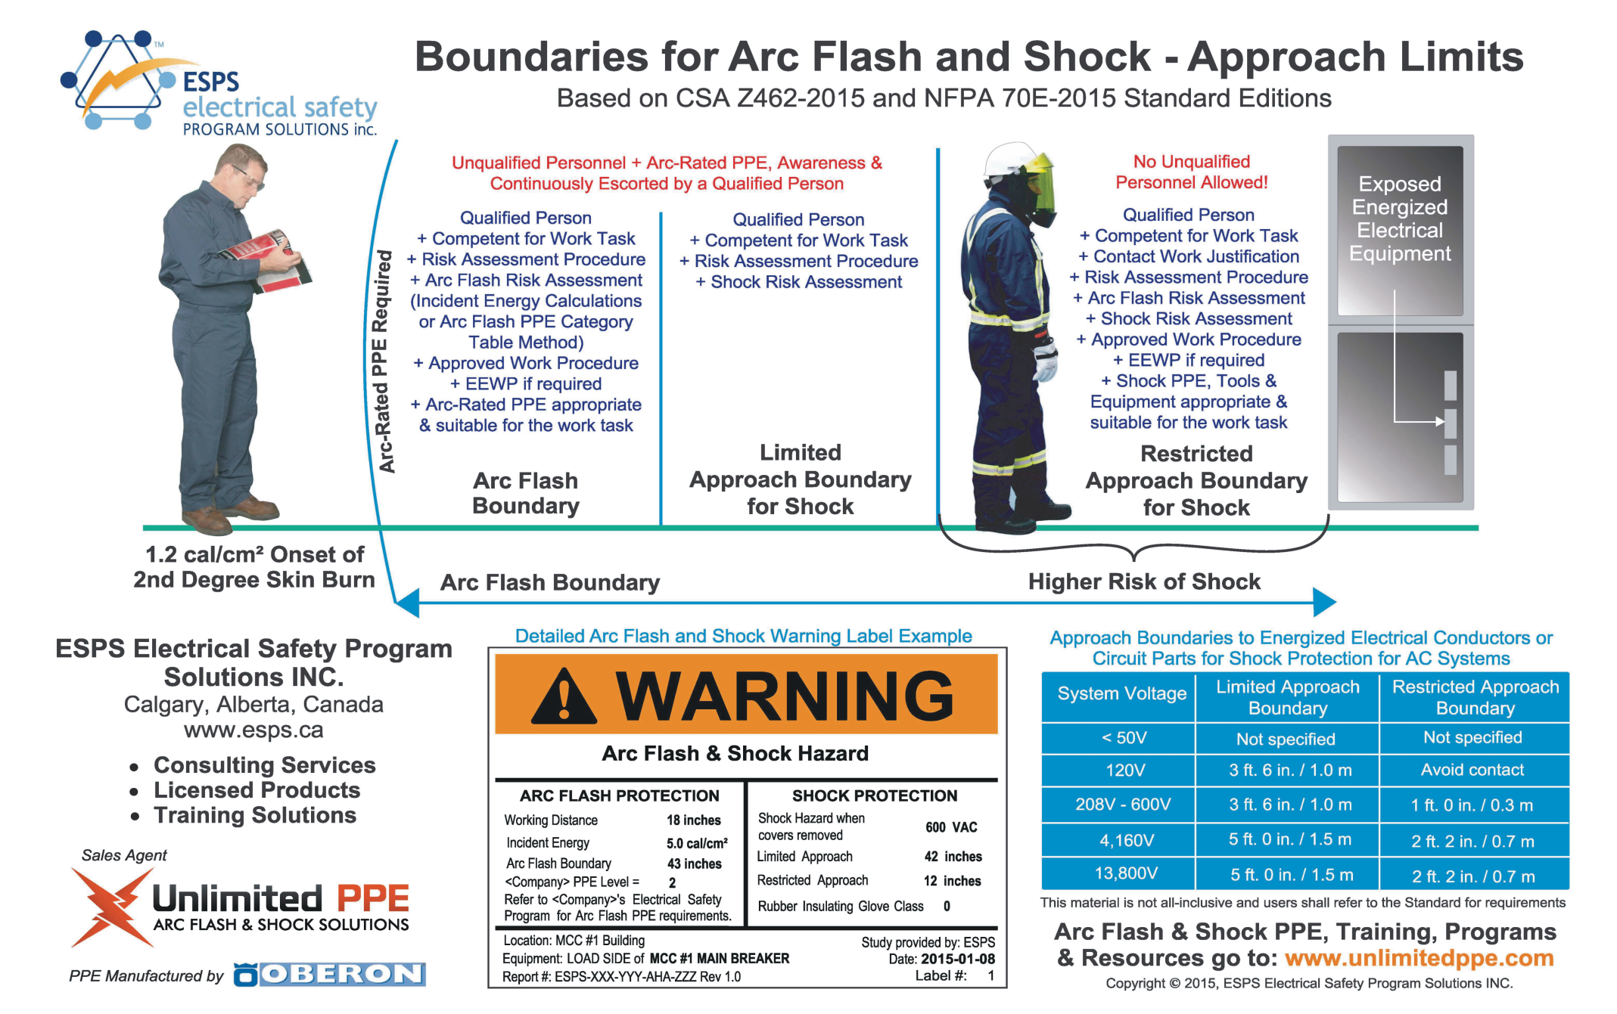

Slide 21
تصريح العمل مع سريان الكهرباء - تتمة
يستند ذلك إلى قانون هيئة السلامة والصحة المهنية (أوشا) لوائح المنشآت الصناعية، السجل الفيدرالي 29 سي إف آر الجزء 1910، الجزء الفرعي إس، القانون الوطني للكهرباء، معهد المعايير الوطنية الأمريكية / الجمعية الوطنية للحماية من الحرائق 70، صيانة المعدات الكهربائية، معهد المعايير الوطنية الأمريكية / الجمعية الوطنية للحماية من الحرائق 70 هـ، متطلبات السلامة الكهربائية للموظفين.
يجري تأهيل أي شخص يتواجد في نطاق وميض القوس الكهربائي الملصق عليه لافته خطر حيث يحتمل تعرضه للعناصر الذي يسري بها تيار كهربي. ويحظر تواجد أي شخص غير مؤهل في هذا النطاق.
ويجوز فتح اللوحات الكهربائية بواسطة الموظفين المؤهلين. وهذا يتضمن على سبيل المثال لا الحصر، لوحات التحكم ولوحات الفصل المحلية ووحدات التحكم في المحركات وصناديق التوصيل.
تظل اللوحات الكهربائية مغلقة ما لم يتواد شخص مؤهل في منطقة عمل اللوحة بصورة معقولة. وإذا لزم ترك باب اللوحة مفتوحاً دون حراسة، يتم وضع شريط حاجز تحذيري أصفر اللون أو حاجز من السلاسل لا يقل نصف قطره عن 10 قدم. وتوضع لافتة على الحاجز تبين اسم الشخص المسؤول عن تشييد الحاجز والقسم والفرع الذي يتبعه. كما ينبغي أن تتضمن اللافتة تاريخ وضع الحاجز وتاريخ إزالته المقرر.

Slide 22
تصريح العمل مع سريان الكهرباء - تتمة
يتولى الفنيين الكهربائيين المؤهلين إعداد حاجز وميض القوس الكهربائي الذي يحمل لافتة للتحذير من الأخطار أثناء أداء العمل الذي يتضمن سريان التيار الكهربي. وإذا كانت طبيعة العمل لا تسمح للموظف بتنفيذ الحاجز، يتم استخدام شريط حاجز تحذيري أو حاجز من السلاسل أو حارس.
وتعد الموصلات التي يتم التعامل معها متصلة بالتيار الكهربي حتى يتم قطع إمدادات الطاقة عنها وعزلها والتحقق من ذلك. ويكون الموظفين المؤهلين على علم بالدوائر التي يسري فيها تيار كهربي عن بعد.
يتم تمييز جميع المعدات الكهربائية بخط موقع فصل الكهرباء عنها. وهذا يتضمن وحدات التحكم في المحركات ولوحات التحكم والمحولات المثبتة عن بعد ولوحات توزيع الطاقة.
يلزم ارتداء معدات الوقاية الشخصية عند مباشرة العمل على المعدات التي يسري أو يتحمل أو أن يسري بها تيار كهربي.
يتولى الموظفون المؤهلون تحديد الأوقات التي يلزم فيها اختبار المعدات أو استكشاف أخطائها وإصلاحها دون استخدام تصريح العمل مع سريان الكهرباء.
لا يجوز لأي شخص محاولة استخدام أي نوع من معدات الاختبار دون أن يكون مدرباً ومؤهلاً وملماً بالكيفية الصحيحة لاستخدام المعدات والقيود المفروضة على ذلك.

Slide 23
تصريح العمل مع سريان الكهرباء - تتمة
تجري معايرة أدوات ومعدات الاختبار وملحقاتها مع الدوائر الكهربائية التي ستوصل بها، كما يجري تصميمها خصيصاً للبيئة التي ستستخدم فيها.
عند خدمة بطاريات التخزين الكهربائية، يجب أن يرتدي جميع الموظفين الملابس الوقاية لحمايتهم من الرشاشات الكيميائية والأحذية المطاطية للوقاية من الحروق والمريول المطاطي والنظارات الكيميائية وقناع الوجه والقفازات المطاطية بالإضافة إلى أي معدات وقاية شخصية لازمة بالنسبة إلى وميض القوش الكهربائي.
يجب استبدال أغطية المقصورة والصندوق الكهربي عند إتمام العمل أو عندما يلزم تركها لفترة طويلة من الوقت. ويجب أن تظل اللافتات المبينة لحاجز وميض القوس الكهربائي المشيد موجودة عندما تنزع الأغطية في جميع الأوقات.
يمكن الحصول على أي تصريح مطلوب لمباشرة العمل على الأجزاء التي يسري بها تيار كهربي أو بالقرب منها في حالة استيفاء المتطلبات التالية. وقد تسري بعض المتطلبات الإضافية:
ويلزم إبلاغ المشرف المعني بالحاجة إلى مباشرة أعمال كهربائية حية من أجل الحصول على الموافقة اللازمة.

Slide 24
تصريح العمل مع سريان الكهرباء - تتمة
  يجب استيفاء جميع المتطلبات التدريبية اللازمة لأي شخص مؤهل.
  يجب الحصول على موافقة خطية على خطة العمل المختصرة للمهمة وتوثيقها.
  تتوافر معدات الوقاية الشخصية المناسبة وفقاً لملصق التحذير من مخاطر وميض القوس الكهربائي.
  يلزم حضور شخص إضافي مؤهل على الأقل.
  التحكم في مصادر الطاقة الخطرة (إغلاق مصادر الطاقة ووضع لافتات عليها) وممارسات العمل الكهربي الآمن.
  تكون معدات الاختبار جاهزة.
  يجري تحديد ووضع حدود الخطر.
  تكون المنطقة جافة وجيدة الإضاءة 5 شمعة \ قدم على الأقل.
  تمت مراجعة الرسوم البيانية الكهربائية المعمول بها، وتمت مراجعة قائمة الفحص المختصرة للمهمة واعتمادها وتوثيقها.
وظائف / واجبات الموظف المؤهل:
يجوز أداء الوظائف / الواجبات التالية بواسطة الموظف المؤهل فقط:
تشغيل أي جهاز من أجهزة فتح الدائرة يتراوح جهده من 120 إلى 480 فولط أو أكثر.
اختبار المعدات الكهربائية أو استكشاف أخطائها وإصلاحها.
إصلاح المعدات الكهربائية أو تغييرها.
اختبار الصمامة الكهربائية أو إزالتها أو تركيبها.
أداء العمل على الأجهزة والدوائر غير المعزولة التي يسري بها تيار كهربي يزيد عن 50 فولط.

Slide 25
تصريح العمل مع سريان الكهرباء - تتمة
قم بأداء العمل في نطاق 10 قدم من الأجهزة والدوائر غير المعزولة التي يسري بها تيار كهربي والتي لا يحيط بها حاجز أو غطاء أو خلاف ذلك من الأدوات اللازمة للحماية من أخطار الصدمات الكهربائية، وتعامل معها من خلال الأدوات أو المعدات أو الموظفين.
يجوز للموظفين المؤهلين فقط دخول المحطات الكهربائية الفرعية ومراكز التحكم في المحركات التي يسري التيار الكهربي فيها.
التقنيات التنبيهية
تُستخدم التقنيات التنبيهية من أجل تحذير الموظفين وحمايتهم من أخطار وميض القوس الكهربائي التي قد تتسبب في إصابات بسبب الصدمة الكهربائية أو حروق القوس الكهربائي أو توقف أجزاء المعدات الكهربائية:
لافتات وشارات السلامة: تُستخدم شارات السلامة أو علامات السلامة أو لافتات منع الحوادث عند الضرورة من أجل تحذير الموظفين من أخطار وميض القوس الكهربائي التي قد تضرهم وفقاً لمتطلبات معيار الجمعية الوطنية للحماية من الحرائق 70-هـ.
الحواجز: تستخدم الحواجز مع لافتات السلامة عند الحاجة إلى منع أو تقييد وصول الموظفين إلى مناطق العمل التي يتجاوز فيها الموظفون حد حماية الوميض الناجم عن أخطار وميض القوس الكهربائي. ولا يجوز استخدام الحواجز الموصلة للكهرباء والحرارة حيث قد تتسبب في أخطار الماس الكهربي.

Slide 26
تصريح العمل مع سريان الكهرباء - تتمة
الحراس: إذا لم توفر الحواجز واللافتات التحذير والحماية الكافية من الأخطار الكهربائية، فيجب توظيف حارس من أجل تحذير الموظفين وحمايتهم من دخول منطقة حدود الوميض.
إجراء اختبار مع سريان التيار / دون سريان التيار / مع سريان التيار
يجري اختبار جميع معدات الاختبار على النحو التالي:
(سريان التيار / دون سريان التيار / مع سريان التيار)
اختبر المعدات على مصدر جهد مناسب ومعروف من أجل التأكد من عمل معدات الاختبار بشكل سليم.
اختبر معدات أو أجهزة الموقع اللازم إمدادها بالطاقة أو قطعها عنا.
أعد اختبار معدات الاختبار على الجهد ذاته المناسب والمعروف من أجل التأكد من استمرار عمل جهاز القياس. ويلزم استخدام هذا الإجراء مع جميع أنواع الجهد التي تزيد عن 50 فولط في كل مرة يلزم فيها إجراء اختبار الجهد الكهربي.
لا تتم مباشرة العمل على المعدات الكهربائية التي يسري أو يحتمل أن يسري بها تيار كهربي يبلغ 480 فولط أو أكثر ما لم يتم استيفاء الشروط التالية:

Slide 27
تصريح العمل مع سريان الكهرباء - تتمة
يلزم تنفيذ جميع الأعمال بموجب الأحكام الواردة في الإجراءات مع مراعاة جميع متطلبات السلامة الأخرى السارية.
يلزم حضور الفني الكهربي الاحتياطي المحدد مع تزويده بمستوى من الحماية يعادل ما يتمتع به الموظف المؤهل الذي يباشر أداء الأعمال. كما يلزم تدريب الفنيين الكهربيين الاحتياطين على إجراءات الكهربائية مع سريان التيار الكهربي وكيفية الاتصال بإنقاذ الطوارئ الخاصة بضحايا الصدمات الكهربائية. كما يكونون على أهبة الاستعداد خارج حدود وميض القوس الكهربائي المحدد، ويدخلون فقط إذا تطلب الأمر مساعدتهم للعامل المؤهل. ويجب أن يرتدوا على الأقل قفازات وقاية من الجهد العالي، ويتواجدون في موقع العمل في جميع الأوقات أثناء إنجاز الأعمال.
يتم إبلاغ مشرف الموظف المؤهل الذي يؤدي العمل بأداء ذلك العمل وموقع العمل بالضبط ووقت بدء العمل. كما يلزم إعلام المشرف عند إنجاز العمل.

Slide 28
إجراءات الاختبار التشخيصي للمعدات التي يسري بها تيار كهربي.
يقرر الموظفون المؤهلون متى يلزم إجراء اختبار المعدات أو تعيين موضعها أو استكشاف أخطائها وإصلاحها دون وجود الضمانات اللازمة.
يجوز للموظفين المؤهلين فقط تنفيذ الاختبارات على المعدات أو الدوائر الكهربائية التي يسري أو يحتمل أن يسري بها تيار كهربي يبلغ 50 فولط أو أكثر.
يجوز إجراء الاختبار التشخيصي على الأجزاء التي يسري بها تيار كهربي لكن إذا اكتشفت المشكلة أثناء الاختبار التشخيصي وتمت إزالة أو إعادة عمل أحد الأجزاء، فإن هذا الأمر لا يعد اختبار تشخيصي. وعندئذٍ، يتم قطع التيار الكهربي عن الدائرة وإغلاق مصادر الطاقة ووضع لافتات عليها.
يتم فحص أدوات الاختبار والمعدات المخصصة للجهد المناسب وجميع أدوات الاختبار ذات الصلة والكبلات وأسلاك الطاقة والمسابير والوصلات فحصاً بصرياً من أجل استكشاف العيوب الخارجية والأجزاء التالفة قبل استخدام المعدات. وإذا أي عيب أو تلف يمكن أن يتسبب في إصابة شخص ما، يتم وضع لافتات مناسبة على الجزء التالف واستبعاده من الخدمة. وقد لا يتم استخدامه مجدداً حتى يتم إصلاحه واختباره من أجل التأكد من أن المعدات بحالة يمكن معها تشغيلها بأمان. ويلزم اتباع هذه المتطلبات عند إجراء الاختبارات.
يتم تقييم معدات الاختبار من أجل تشغيلها بصورة سليمة قبل الاختبار وبعده مباشرة.
المصدر: جامعة توليدو، الإجراءات رقم S-08-014 التحكم في مصادر الطاقة الخطرة

Slide 29
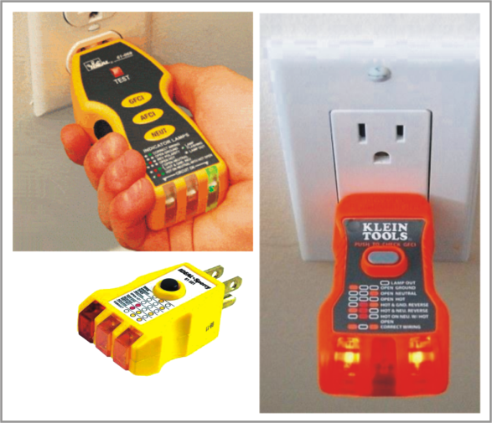
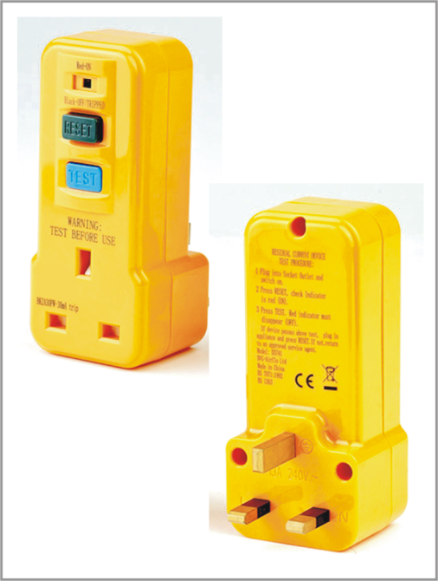
استخدام أجهزة التيار الفرقي / قواطع دائرة العطل الأرضي
يستخدم الموظفون أجهزة التيار الفرقي / قواطع دائرة العطل الأرضي من أجل الوقاية من الأخطار الكهربائية.
متطلبات أجهزة التيار الفرقي / قواطع دائرة العطل الأرضي واستخدامهما.
ينبغي التعامل بعناية مع أجهزة التيار الفرقي / قواطع دائرة العطل الأرضي من أجل تجنب أي أضرار.
ينبغي وضع أجهزة التيار الفرقي / قواطع دائرة العطل الأرضي في نهاية أسلاك التمديد المستعملة، وينبغي توصيل الحمل مباشرة في أجهزة التيار الفرقي / قواطع دائرة العطل الأرضي.
ينبغي اختبار أجهزة التيار الفرقي / قواطع دائرة العطل الأرضي قبل استخدام كل نوبة لأول مرة.
ينبغي عدم استخدام أجهزة التيار الفرقي / قواطع دائرة العطل الأرضي.
قواطع دائرة العطل الأرضي
أجهزة التيار الفرقي

Slide 30
قائمة الفحص المختصرة المسبقة للمهمة
حدد
الأخطار
مستويات الجهد المشمولة
المهارات المطلوبة
أي مصدر جهد ثانوي
أي ظروف عمل غير معتادة
عدد الأشخاص الذين يلزمهم أداء الوظيفة
حواجز الوقاية من الصدمات
الطاقة الحادثة المتاحة
احتمال حدوث وميض القوس الكهربائي (قم بإجراء تحليل أخطار الوميض؟)
حاجز الوقاية من الوميض
اسأل
هل يمكن قطع إمدادات الطاقة عن المعدات؟
هل يمكن أن تحدث التغذية العكسية في الدوائر؟
هل يلزم وجود «شخص احتياطي»؟
افحص
خطط الوظيفة
مطبوعات الموردين والرسوم البيانية ذات الخط المفرد.
لوحة بيان الحالة
معلومات عن المصانع وموارد الموردين
إجراءات السلامة
معلومات الموردين
الأفراد على دراية بالمنشأة
اعرف
ماهية الوظيفية
من الذي يحتاج إلى المعرفة - التواصل
من المسؤول
فكر بخصوص
الأحداث غير المتوقعة
القفل – اللافتة – المحاولة – الاختبار
اختبار الجهد قبل اللمس
استخدم معدات الوقاية الشخصية / المعدات والأدوات الصحيحة
قم بتركيب الأرضيات وإزالتها
قم بتركيب الحواجز والمتاريس
ماذا بعد ..........؟
ماذا لو .......... ؟
الإعداد للطوارئ
هل تدرب الأفراد على الإسعافات الأولية / الإسعاف القلبي الرئوي؟
هل تم توريد وتوفير معدات الطوارئ؟
أين يوجد أقرب هاتف؟
هل تتوافر معدات الإنقاذ؟
ما هو موقع العمل؟
ما هو إغلاق الطوارئ بالنسبة للمعدات؟
ما هي أرقام هواتف الطوارئ المعروفة أو المنشورة؟
أين توجد طفايات الحريق؟
هل الاتصالات اللاسلكية متاحة؟

Slide 31
قائمة فحص سلامة الفنيين الكهربائيين
التاريخ:____________________________________الوقت:_________________________________________
الموظف:______________________________________________________________________________
المسمى الوظيفي:______________________________________________________________________
محل العمل:_________________________________________________________________________
أمر العمل أو رقم السجل:_____________________________________________________________
تاريخ ووقت زيارة المشرف لموقع العمل من أجل فحوصات السلامة: ___________________________________
نعم | لا | الأمور الواجب مراعاتها | متطلبات معدات الوقاية الشخصية
 |  | راجعت إسناد المهمة مع مشرفي، وأصبحت على علم بمشاكل السلامة المحتملة والإجراءات الواجب اتباعها. هل أعرف وأفهم الإجراءات السليمة اللازمة لأداء المهمة؟ هل أمتلك أدوات ومعدات الوقاية الشخصية المناسبة للمهمة المسندة إليَّ؟ هل أخبرت الموظفين المعنيين أنني سأوقف إمدادات الطاقة عن اللوحة و/أو الدائرة و/أو المعدات، وهل رحلت الوقت التقريبي للإيقاف؟ هل بيئة العمل الخاصة بي مرتبة جيداً؟ هل عملي خال من المياه أو أخطار التعثر أو أي أخطار أخرى؟ هل أتواصل مع مشرفي و/أو الأطراف المسؤولين الأخرين من أجل تصحيح الموقف في حالة اكتشافي لأي خطر من أخطار السلامة؟ عند استخدام أسلاك التوصيل أو أدوات الطاقة، هل تكون الأسلاك خالية من التلف (التشقق أو التقطع أو النقرات)؟ هل أشعر أنني أستطيع أداء المهمة بسلام؟ وهل أبلغ ذلك لمشرفي؟ هل أكون منتبهاً وغير متسرعاً في أداء المهمة من خلال الوصول الأعمى إلى المناطق التي تحتوي على أجزاء متحركة؟ ما مقدار الجهد الكهربي للتشغيل؟ هل توجد آليات للسلامة الداخلية؟ بعد تحريك وسائل الفصل إلى الوضع «إيقاف التشغيل»، هل أتحقق من فصل إمدادات الطاقة عن الموصلات عبر استخدام جهاز اختبار مناسب؟ إذا كانت المعدات المختبرة أثناء استكشاف الأخطاء وإصلاحها في حالة توصيل بالطاقة، هل أستخدم معدات وأدوات الوقاية الشخصية المناسبة للمهمة؟ | إغلاق مصادر الطاقة ووضع لافتات عليها حماية العطل الأرضي قفازات عازلة حتى 500 فولط قفازات 5 ألاف فولط قفازات 15 ألاف فولط أكمام واقية قبعة صلبة مقاومة للكهرباء أحذية عازلة أرضية عازلة بطانية عازلة أدوات معايرة حتى 1000 فولط معطف عازل حزام الأمان وحامل ثلاثة القوائم آلة ضغط الهواء كمامة للتنفس وقاية العين أو الوجه قميص بأكمام طويلة وقاية الأذن حواجز أو أشرطة تحذيرية عصا عازلة أدوات أخرى _______________________
الاسم مطبوعاً _________________________________________________________ الاسم مطبوعاً: ________________________________________________________
(الموظف) (المشرف)
توقيع الموظف: ______________________________________________________ توقيع المشرف: ________________________________________________

Slide 32
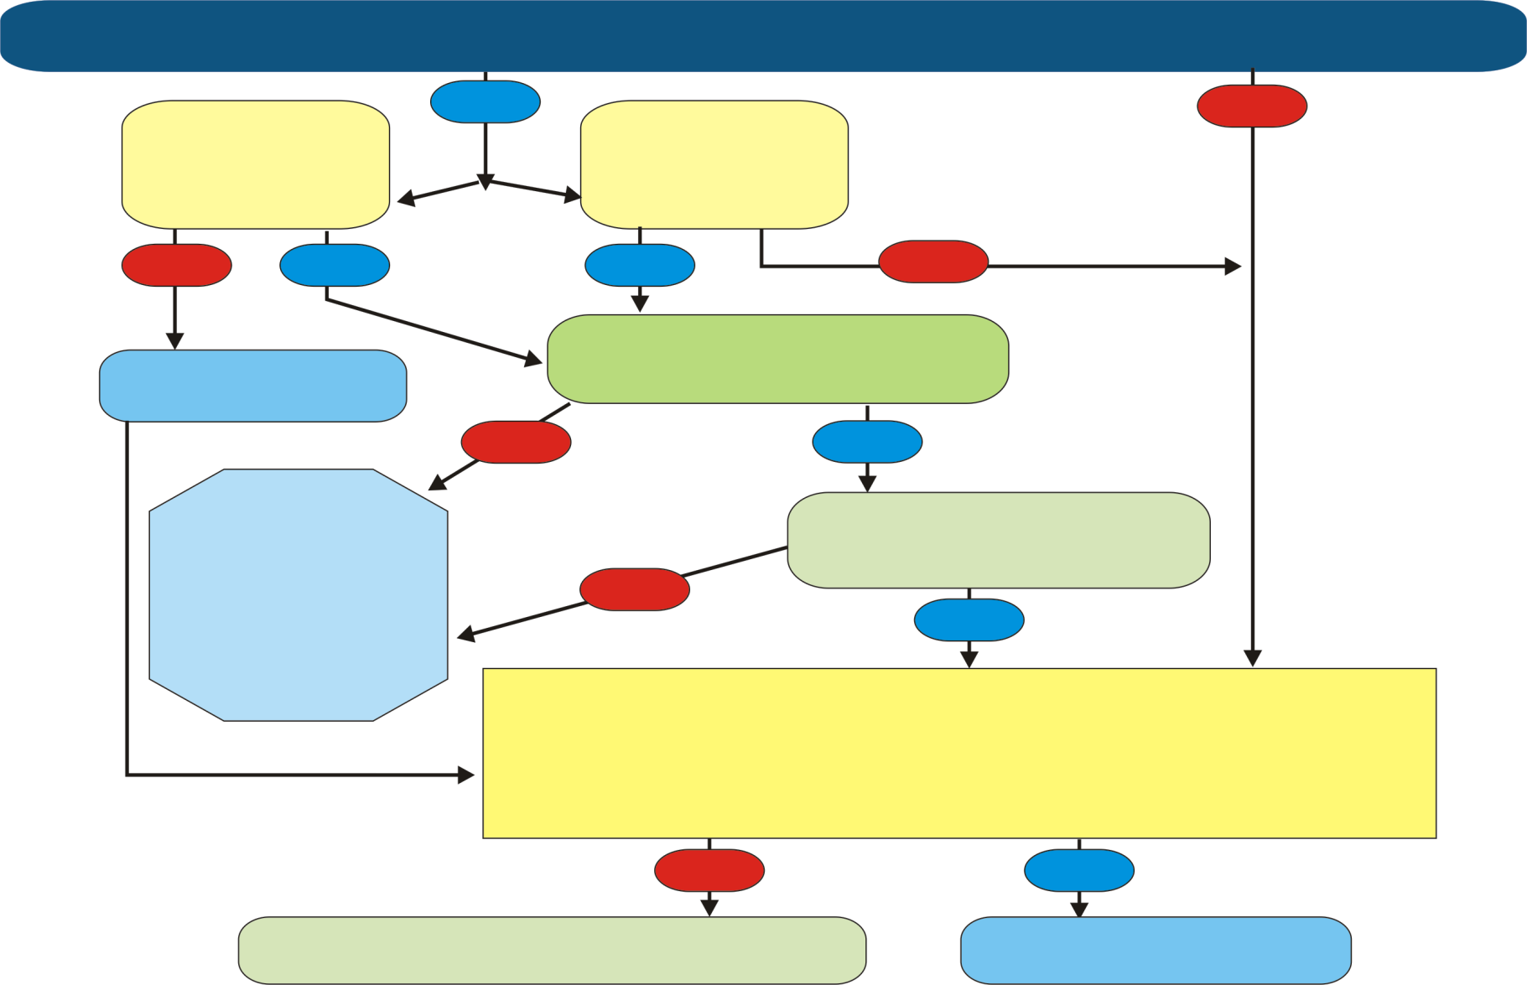
مخطط متابعة سلامة الفنيين الكهربائيين
هل تتضمن المهمة التعرض لعناصر يسري بها تيار كهربي جهده أكبر من 50 فولط؟
نعم
لا
هل يتزايد الخطر
في حالة قطع إمدادات
الطاقة عن الدائرة؟
هل تتضمن المهمة
التعامل مع
دائرة كهربائية؟
لا
نعم
نعم
لا
قطع إمدادات الطاقة
عن الدائرة
هل يعمل هناك شخصين أو أكثر سوياً كفريق عمل
لا
نعم
توقف، لا تكمل العمل
استشر المشرف الكهربي
هل تم الحصول على تصريح من المشرف الكهربي؟
لا
نعم
هل تم التحقق من ملائمة الإضاءة؟
هل تمتلك معدات الوقاية الشخصية المطلوبة من أجل إتمام المهمة بأمان؟
هل موقع المهمة خال من جميع مخاطر السلامة؟
(التعثر والظروف الرطبة والتأكد من مسافات الاقتراب؟)
هل تم تعبية قائمة فحص إجراءات السلامة الكهربائية؟
لا
نعم
توقف، لا تكمل العمل
استشر المشرف الكهربي
واصل العمل المصرح به
الموظف المؤهل هو الشخص الذي يمتلك شهادة أو درجة أو مكانة مهنية معترف بها أو الذي يمتلك الخبرة والمعرفة التي تظهر قدرته على حل المشاكل المتعلقة بالعمل أو موضوعه أو المشروع.
يخضع أي شخص يخفق في اتباع هذه الخطوات للإجراءات التأديبية الصارمة التي تصل إلى حد الفصل من العمل.
المصدر: جامعة ولاية كينت، التحكم في مصادر الطاقة الخطرة، تم المراجعة في أبريل 2006.

Slide 33

الحد الأدنى لمتطلبات ملابس الجمعية الوطنية للحماية من الحرائق 70 هـ (2012)
ملابس مخصصة للقوس الكهربائي، أدنى معايرة للقوس الكهربائي هي 4 كالوري / سم2
بنطلون وقميص طويل الأكمام مخصص للقوس الكهربائي أو معطف مخصص للقوس الكهربائي
قناع وجه مخصص للقوس الكهربائي أو بذلة للوقاية من وميض القوس الكهربائي
جاكيت أو سترة مخصصة للقوس الكهربائي أو ملابس للوقاية من المطر أو بطانة قبعة صلبة
قبعة صلبة
نظارات السلامة أو نظارات الوقاية
وقاية الأذن (ملحقات قناة الأذن)
القفازات الجلدية المتينة والأحذية المقاومة للصدمات الكهربائية
الخطر / الخطورة
الفئة 1
4 كالوري
ملابس مخصصة للقوس الكهربائي، أدنى معايرة للقوس الكهربائي هي 8 كالوري / سم2
بنطلون وقميص طويل الأكمام مخصص للقوس الكهربائي أو معطف مخصص للقوس الكهربائي
بذلة للوقاية من وميض القوس الكهربائي أو قناع وجه مخصص للقوس الكهربائي وقناع واقي مخصص للقوس الكهربائي
جاكيت أو سترة مخصصة للقوس الكهربائي أو ملابس للوقاية من المطر أو بطانة قبعة صلبة
قبعة صلبة
نظارات السلامة أو نظارات الوقاية
وقاية الأذن (ملحقات قناة الأذن)
القفازات الجلدية المتينة والأحذية المقاومة للصدمات الكهربائية
الخطر / الخطورة
الفئة 2
8 كالوري

Slide 34


ملابس مخصصة للقوس الكهربائي يتم اختيارها بعناية حتى تلبي معايرة القوس الكهربائي الخاص بالنظام الحد الأدنى المطلوب لمعايرة القوس الكهربائي بمقدار 25 كالوري \ سم2
بنطلون وقميص طويل الأكمام مخصص للقوس الكهربائي
معطف مخصص للقوس الكهربائي وجاكيت للوقاية من وميض القوس الكهربائي
بنطلون بذلة للوقاية من وميض القوس الكهربائي وبذلة للوقاية من وميض القوس الكهربائي
قفازات مخصصة للقوس الكهربائي أو جاكيت أو سترة مخصصة للقوس الكهربائي أو ملابس للوقاية من المطر أو بطانة قبعة صلبة
قبعة صلبة أو نظارات السلامة أو نظارات الوقاية
وقاية الأذن (ملحقات قناة الأذن)
أحذية مقاومة للصدمات الكهربائية
الخطر / الخطورة
الفئة 3
25 كالوري
ملابس مخصصة للقوس الكهربائي يتم اختيارها بعناية حتى تلبي معايرة القوس الكهربائي الخاص بالنظام الحد الأدنى المطلوب لمعايرة القوس الكهربائي بمقدار 40 كالوري \ سم2
بنطلون وقميص طويل الأكمام مخصص للقوس الكهربائي
معطف مخصص للقوس الكهربائي وجاكيت للوقاية من وميض القوس الكهربائي
بنطلون بذلة للوقاية من وميض القوس الكهربائي وبذلة للوقاية من وميض القوس الكهربائي
قفازات مخصصة للقوس الكهربائي أو جاكيت أو سترة مخصصة للقوس الكهربائي أو ملابس للوقاية من المطر أو بطانة قبعة صلبة
قبعة صلبة أو نظارات السلامة أو نظارات الوقاية
وقاية الأذن (ملحقات قناة الأذن)
الخطر / الخطورة
الفئة 4
40 كالوري

Slide 35
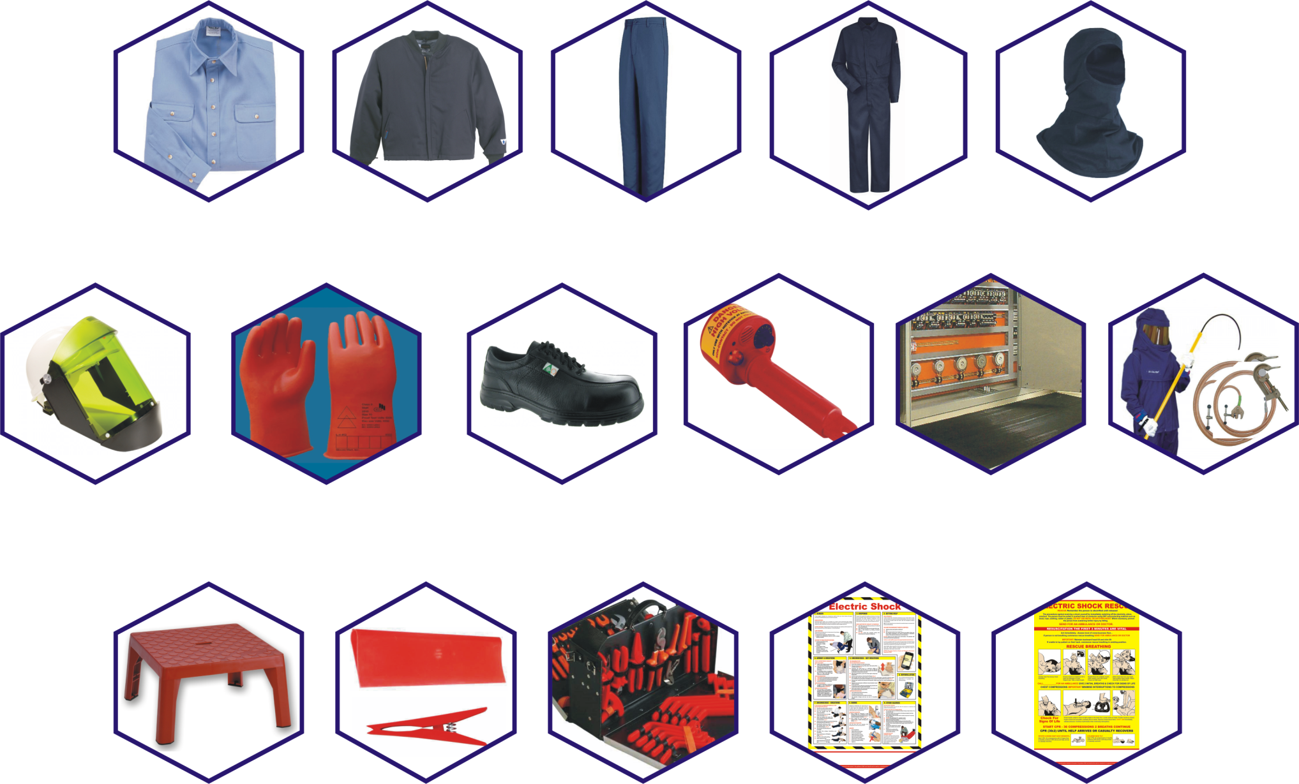
ملحقات ومعدات الوقاية الشخصية للحماية من وميض القوس الكهربائي
قميص مخصص للقوس الكهربائي
جاكيت مخصص للقوس الكهربائي
بنطلون مخصص للقوس الكهربائي
معطف مخصص للقوس الكهربائي
قناع واقي مخصص للقوس الكهربائي
خوذة وفتحة رؤية مخصصة للقوس الكهربائي
قفازات عازلة
أحذية سلامة عازلة
مقاومة للصدمات الكهربائية بقدرة 18000 فولط
أجهزة الكشف على وصول التيار الكهربي وانقطاعه
أرضية لوحة المفاتيح
الفئة 2 و4
أطقم معدات الوقاية الشخصية 40 – 40 كالوري \ سم2 وعصا الإنقاذ ومعدات التأريض
منصات عازلة
بطانية ومشابك عازلة
أدوات عازلة
1000 فولط
ملصقات الإنقاذ من الصدمات الكهربائية

Slide 36

الأحجام بوصة مم الطول الوصف
9-10-11 11 280 نوفاكس فئة 00
اختبرت حتى 2500 فولط
تعمل حتى 500 فولط
السلامة الكهربائية
9-10 14 360 نوفاكس فئة 0
اختبرت حتى 500 فولط
تعمل حتى 1000 فولط
قفازات مطاطية عازلة
كمة مطرزة
9-10 14 360 نوفاكس فئة 1
اختبرت حتى 1000 فولط
تعمل حتى 7500 فولط
9-10 14 360 نوفاكس فئة 2
اختبرت حتى 2000 فولط
تعمل حتى 17000فولط
9-10 16 410 نوفاكس فئة 3
9-10 18 460 اختبرت حتى 3000 فولط
تعمل حتى 26500 فولط
9-10 18 460 نوفاكس فئة 2
اختبرت حتى 4000 فولط
تعمل حتى 36000 فولط
البرتقالي
اللون المتاح:
قفازات جلدية واقية
حقيبة حمل القفازات
تقلل الليونة والشكل المطاوع من إجهاد اليدين. تم ترقيم القفازات على حدة من أجل سهولة تتبعها.
تم اختبار وفحص وتغليف كل قفاز من قفازات نوفاكس وفقاً للمتطلبات الواردة في المعيار ASTM D120 و EN 60903.
تم ختمها بتاريخ التصنيع في المصنع بواسطة خاتم حبر.

Slide 37

معدات الوقاية الشخصية من وميض القوس الكهربائي
نظام أوبيرون إنوفيكس المضاد للهب الذي يضم نسيج القوس الكهربائي المقاوم للهب الملازم
مناسب للمستخدم الذي سيرتدي البذلة بصورة متكررة نظراً لخفة وزنها الفريدة وإمكانية غسلها !!
تصميم سلاسل القوس الكهربائي الفائقة التي تتضمن إغلاق سحاب على المعطف.
فتحة للتنفس من البولي كربونات يمكن الرؤية من خلالها بشكل ممتاز.
نافذة مقاومة للخدش من الخارج / مقاومة للضباب من الداخل
قناع الوجه المقاوم لوميض القوس الكهربائي
فئة الخطر / المخاطر 2 + 12 + كالوري / سم2
بطانيات مقاومة للقوس الكهربائي – 40 كالوري
بطانية 40 كالوري اختبرت وفقاً للمعيار ASTM F2676.
معيار البطانية (تنصيف بي تي بيه :468)
للاستخدام في المساحات الضيقة مثل الأقبية تحت الأرض، يرجى إنشاء حاجز بينك وبين خطر وميض القوس الكهربائي الذي قد يحدث بالقرب من مكان عملك
قم ببسط البطانية على الجدران أو الأسقف والأرضيات.
تحتوي البطانية على أشرطة لربطها من الأسفل وأشرطة من الأركان للإمساك بها.
تأتي جميع البطانيات القياسية في حقيبة تخزين.
تستوفي المعايير NFPA 70E و CSA Z462 و ASTM F2676.
هواء نقي
نظام تهوية الوجه
لا تعد قفازات تخطيط الحرارة المقاومة لوميض القوس الكهربائي بديلاً عن القفازات المطاطية العازلة أو القفازات الجلدية العازلة.
لا توفر تلك القفازات عزلاً عن الصدمة الكهربائية!!
الأنسجة المقاومة للهلب الملازم تكون أقل وزناً
الموديل: ARCBKT-40KA-S، الحجم: 4 × 5 بوصة
الموديل: ARCBKT-40KA-L، الحجم: 4 × 8 بوصة

Slide 38

الماركة الأولى على مستوى العالم في مقاومة اللهب
دون جدال
دون منازع
فورمال
بولو
الملابس الداخلية
القمصان والتيشرتات والملابس الداخلية
SLU8LB
SMP2KH
MPU8GY
السترات
JEW2NV
JMJ4HV
JLB8BD
لا يمكننا قبول أنصاف الحلول. فليس لدينا خيار آخر لأننا في نهاية كل يوم، تكون هناك أرواح عرضة للخطر. لذا نتعهد ببذل كل ما في وسعنا لحماية تلك الأرواح مع رفض أنصاف الحلول. ما النتيجة المتحققة؟ الحرص الشديد على تصميم وتطوير وتوزيع أفضل الملابس المقاومة للهب وأزكاها على مستوى العالم.
أكبر مصنع في العالم
بصفتنا أكبر المصنعين للملابس المقاومة للهلب على مستوى العالم، تعرض بولوارك أوسع مجموعة من الأنسجة والأشكال والألوان المتاحة في هذه الصناعة. وبغض النظر عن شكلها أو حجمها، يحصل كل عضو من أعضاء فريق العمل ما يناسبه.
السراويل
بذل العمل
كارجو
فورمال
جينز
المتابعة الشاملة
تتابع شركة بولوارك كل غرزة تنسج في الملابس عبر نقاط تماس التصنيع البالغة 60 نقطة. وبفضل هذا التفاني الشديد في إدارة المعلومات، تمكنا من متابعة سلسلة التوريد بأكملها. كما نلتزم بالتأكد مما جودة منتجاتنا وأفضليتها بدءًا بالأنسجة وانتهاءً بالمصنع.
CAD6OR
CED2NV
NORDIC STRIPE
CED2NV
D35 STRIPE
PMU2NV
PEW2NV
PEJMSD
CLD4NV
CLD6GY
CLD6RD

Slide 39

تقنية مضادة للهب حاصلة على جوائز
تبنت تيجسين في مايو 2010 إطلاق ملابس مقاومة للهب تتسم بخفة الوزن والنفاذية الجيدة ومقاومة الرطوبة التي يتميز بها السوق الأمريكي. ويستخدم النسيج ألياف تيسجين التي توفر مقاومة ممتازة للهب وحماية فائقة من الحرارة.
تقدم ألياف تيجسين مستويات متقدمة من السلامة والراحة بجانب ألياف أخرى مقاومة للهب الملازم.
خفة الوزن
قميص رجالي
يشعر مرتدو الملابس المقاومة للهب بعدم الراحة عند ارتدائها نظراً لثقل وزنها بالإضافة إلى تعرضهم للأمراض المتعلقة بالحرارة.
وتعد ألياف تيجسين - التي تزن 5.5 أونصة لكل ياردة مربعة - الحل الأمثل لهذه المشكلة.
كما تعد ألياف تيجسين أخف وزناً بنسبة 20% دون المساس بمستوى الحماية مقارنة بالألياف الأخرى المقاومة للهب من فئة المخاطر والخطر 2.
تسهم ألياف تيسجين في حمايتك من الحرارة الإشعاعية والإنهاك الحراري
قميص نسائي
الحرارة المنبعثة
التبريد البخري
ألياف تيجسين
الحرارة المحتبسة
حرارة الجسم
بذلة رجالي
سروال رجالي
جينز دنيم رجالي

Slide 40

ياقة مستقيمة:
توفر حماية إضافية وتوجد بها بطانة ناعمة مضادة للميكروبات ومقاومة للهب من أجل امتصاص الرطوبة ومنع تهيج الرقبة
صناعة أمريكية
واصل عملك
نظام تعليق قوي:
يتيح الفتح / الإغلاق بسهولة وسرعة.
قناع ريفولايت
تتميز بدلة ريفولايت المضادة للقوس الكهربي بخفة وزنها وطول عمرها. وقد صممت من أجل ارتدائها يومياً حيث توفر حماية فائقة من فئة المخاطر الخطرة 4.
قناع مضاد للضباب
نفاذية ضوئية بصرية تصل إلى 50% من أجل تحسين الرؤية
قناع وجه قابل للفك والاستبدال
توافر نظام اختياري لمروحة كروسفينت
قناع قابل للغسل
قناع الوجه يتماشى مع المعيار: ANSI Z87.1-2003
رباط قابل للتعديل:
مع أحبال تأمين لتوفير المقاس المناسب.
الخصائص:
مزيج ثلاثي متعدد الطبقات خفيف الوزن
تصنيف القوس الكهربائي = 40 كالوري \ سم2، فئة المخاطر الخطرة 4
مقاومة للهب الملازم
صُممت بخصائص معززة
تتماشى مع المعايير:
معصم مقاوم للهب:
يوفر حماية حول المعصمين.
أخف 50% من الأنظمة القائمة على القطن
معيار NFPA 70e – 2009
معيار ASTM 1506 – 10أ
معيار أوشا 29 سي إف آر1910.269
بدلة ريفولايت
اشعر بالفرق مع ريفولايت:
صممت مع قناع مقاوم للهب وعروات تأمين
معاصم مقاومة للهب
نظام تعليق قوي
سمات معززة تتضمن:
ياقة مستقيمة
رباط قابل للتعديل
تقنية ألياف حديثة تتسم بخفة الوزن تجمع بين الراحة والحماية الفائقة سوياً.

Slide 41




الفئة الأولى لحماية أصابع القدم مع مقاومة الصدمات الكهربائية حتى 18000 فولط
جاهزة للاستخدام
يكثر عملاؤنا القول أن أحذية السلامة ميلو ووك تمنحهم راحة أكثر من أحذيتهم العادية التي يستخدمونها في الشارع. وهذا يجسد التزامنا نحو ضمان جاهزية كل زوج من أحذية السلامة ميلو ووك للاستخدامات المخصصة له.
ارتديها في عطلة نهاية الأسبوع
إذا لم يكن حذاء السلامة مثل حذاء السلامة العادي، فإن ذلك يفتح احتمالات لا حصر لها. ويعني الشكل المريح لحذاء ميلو ووك إمكانية ارتداؤه خارج محل العمل.
صنع في كندا
يجري تصنيع أحذية ميلو ووك في كندا حيث نعتقد أن الاهتمام الذي نبذله يقدم أحذية سلامة أكثر ملائمة لاستخداماتها.
مصنوعة من الجلد الطبيعي
نحن في ميلو ووك لا نعتقد بشد الجلد أمام أعين العملاء. وإننا نصنع جميع أحذيتنا من جلد البقر الطبيعي عالي الجودة والبطانة المتينة الماصة للرطوبة.
الفئة الأولى لحماية أصابع القدم 125 جول مع حماية ساكنة لامتصاص الطاقة وتبديدها (كهروستاتية)

Slide 42

مشابك وبطانيات مطاطية
جهاز التيار المتبقي
جهاز اختبار قفازات يعمل بالهواء المضغوط
ملحقات ومعدات
السلامة الكهربائية
يتطلب العمل على الخطوط التي يسري بها تيار كهربي وجود معدات معتمدة ذات كفاءة تسمح بالمعالجة المنتظمة مع الحفاظ على النزاهة والدقة.
وتكون المعدات والملحقات معتمدة ومتماشية مع آخر معايير الاتحاد الأوروبي والجمعية الوطنية لاختبار المواد.
وتتضمن عروضنا أجهزة كشف الجهد الموصلة للتيار في عدة نطاقات تبدأ من 3 إلى 420 فولط بالإضافة إلى أجهزة كشف الجهد غير الموصلة للتيار والعصي العازلة ومعدات عطل التماس والتأريض المصنعة والمعتمدة من قبل منظمات دولية رائدة.
الفئة «0»
1000 فولط
عصا التفريغ الاستاتيكي مع مشبك التأريض
عصا عازلة لفصل المفتاح التلسكوبي
CEI IEC 61243-1 Ed.2 2003-10
أطقم عدة عطل التماس والتأريض
أجهزة كشف الجهد الموصلة
مع إنذار سمعي وبصري
تصنيف الجهد
مشابك التأريض
3 – 9 كيلو فولط
4 – 40 كيلو فولط
40- 70 كيلو فولط
60- 120 كيلو فولط
150- 420 كيلو فولط
أجهزة كشف الجهد غير الموصلة
مع إنذار سمعي وبصري
تصنيف الجهد
240 فولط – 275 كيلو فولط
(8 أوضاع مختلفة)
يمكن تخصيص تصنيفات الجهد.
عصا عازلة
40 – 120 كيلو فولط مع
مهايئ شامل

Slide 43

احمي قدميك
مناسبة للزوار وكبار الشخصيات
الحذاء المطاطي ستيل فلكس المزود بغطاء أمامي من الصلب Z334
يوفر الحذاء المطاطي ستيل فلكس حماية مؤقتة وممتازة لأصابع القدم بسعر معقول.
معتمد بواسطة المعيار CSA Z334 والمعيار CE
يوفر الحذاء المطاطي ستيل فلكس المصنع من الصلب Z334 الحل المثالي لسلامة أصابع القدم عند وجود خطر إصابة أصابع القدم العارضة أو عند ضرورة وجود غطاء من الصلب.
وبفضل مقاومته للماء وللتشقق، جرى تصنيع هذا الحذاء المطاطي من الزيوت والأحماض والمواد المطاطية الحرارية اللدنة المقاوم للمواد الكيميائية حتى يجمع بين المرونة ومقاومة الانزلاق والمتانة.
الطول | العرض عند أصابع القدم | العمق عند أصابع القدم | العرض عند أصابع القدم | المقاس
10-1 \ 4 بوصة 10-3 \ 4 بوصة 11-1 \ 2 بوصة 10-7 \ 8 بوصة 12-3 \ 4 بوصة 13 بوصة 14 بوصة | 3-3 \ 4 بوصة 3-3 \ 4 بوصة 3-3 \ 4 بوصة 4-1 \ 4 بوصة 4-1 \ 4 بوصة 4-1 \ 2 بوصة 4-1 \ 2 بوصة | 2-1 \ 4 بوصة 2-1 \ 4 بوصة 2-1 \ 4 بوصة 2-1 \ 2 بوصة 2-1 \ 2 بوصة 2-3 \ 4 بوصة 2-3 \ 4 بوصة | 3-1 \ 4 بوصة 3-1 \ 4 بوصة 3-1 \ 4 بوصة 3-5 \ 8 بوصة 3-5 \ 8 بوصة 4 بوصة 4 بوصة | صغير جداً صغير متوسط كبير كبير جداً كبير جداً جداً كبير جداً جداً جداً

Slide 44








الإنقاذ من الصدمات الكهربائية
جهاز إزالة الرجفان
طقم إنقاذ معلق على الحائط
طقم الإسعافات الأولية
طقم أدوات الإنقاذ المحمولة
منصة عازلة
في حالة لمس أي خط ساخن، ينبغي تطبيق إجراءات السلامة المناسبة من أجل إنقاذ الموظفين وإدارة عملية الإسعافات الأولية بسرعة.
وتتحمل كل منشأة مسؤولية توفير معدات الإنقاذ والإسعافات الأولية المناسبة في الموقع من أجل منع وقع الإصابات الخطيرة أو الوفيات في محل العمل.
تساهم لوتو سايفتي في خلق بيئة عمل آمنة عبر توفير حلول متخصصة لكل منشأة من أجل توفير الإسعافات الأولية ومعدات الإنقاذ المصممة خصيصاً لمعالجة إصابات الحروق الكهربائية.
ملصق الإسعافات الأولية

Slide 45



تساهم لوتو سايفتي في توفير بيئة عمل آمنة، وتلتزم بتقديم اللافتات والشارات المستديمة التي تلبي معايير الصناعة.
نقدم تشكيلة متنوعة من اللافتات والشارات الصناعية المميزة بشعارات ورسومات أو رسائل ثنائية اللغة من أجل توصيل بيانات ومعلومات معينة.
ومن بين المواد التي نعمل معها بولي كلوريد الفينيل والبولي إثيلين والبولي بروبيلين والترافوليت والصلب المقاوم للصدأ والألومنيوم والنحاس.
وتتوافر حلولنا الإبداعية على هيئة شاشات وحلول رقمية وطباعة أوفست مع الأحبار بالأشعة فوق البنفسجية والتصفيح المطفي من أجل تحمل الظروف الجوية الصعبة ودرجات الحرارة العالية.
اللافتات والشارات
المصنوعة حسب الطلب

Slide 46




العدد اليدوية المخصصة للعمل وقت سريان التيار
على خطوط الكبلات وعلب وصل الأسلاك
يمكن أن تساعدك أطقم العدد اليدوية العازلة والمعتمدة المقدمة من لوتو سايفتي في العمل بأمان أكثر. حيث تعمل الأدوات العازل على حماية الفنيين الكهربائيين من اللمس العرضي للدوائر التي يسري بها تيار كهربي. كما يمكن لهذه الأدوات توفير الحماية من الصدمات الكهربائية حتى 1000 فولط بما يتماشى مع معايير اللجنة الكهروتقنية الدولية ومعايير أوشا ومعايير المعهد الألماني للتوحيد القياسي الخاصة بالمواد العازلة. ويمكنك اختيار الأدوات المناسبة لك من بين تشكيلة متنوعة من الخيارات.
صممت الأدوات العازلة من أجل السلامة، وتمت معايرتها للاستخدام عند سريان التيار الكهربي حتى 1000 فولط تيار متردد أو 1500 فولط تيار مباشر.

Slide 47

سجادة لوتو (LOTO)
سجادة عازلة للكهرباء مضادة للتزحلق ومضلعة مخصصة للوحة المفاتيح
اللون السمك (مم) العرض (مم) الطول (مم) الوصف
سجادة لوتو (LOTO) - الفئة 0
اختبرت عند 2500 فولط
تعمل عند 1000 فولط
1000
1000
1.0
برتقالي
سجادة لوتو (LOTO) - الفئة 2
اختبرت عند 20000 فولط
تعمل عند 17000 فولط
10000
1200
3.0
رمادي
سجادة لوتو (LOTO) - الفئة 4
اختبرت عند 40000 فولط
تعمل عند 36000 فولط
رمادي
10000
1200
4.5

Slide 48





الملصقات
ملصقات الإسعافات الأولية
السلامة الكهربائية
ملصقات لوتو (LOTO)
سلامة الروافع

Slide 49


إخلاء المسؤولية
تخلي شركة لوتو سايفتي برودكتس د.م.س.م وملاكها وموظفيها مسؤوليتهم عن أي إصابة تلحق بالأشخاص أو الممتلكات أو الأضرار الأخرى على اختلاف أنواعها سواءً كانت خاصة أو غير مباشرة أو استتباعيه أو تعويضية وسواءً أكانت ناجمة عن استخدام هذه المعلومات أو الاعتماد عليها.
صُممت المعلومات الواردة في هذا الكتيب للاستخدام التعليمي فقط، ولا ترتقي لأن تكون بديلاً عن التدريب المتخصص أو الخبرة المهنية.
ولا تقدم شركة لوتو سايفتي برودكتس د.م.س.م وملاكها وموظفيها أي ضمانة أو تعهد بدقة أو تمام أي معلومات واردة في هذا الكتيب، ولا تتحمل أي مسؤولية عن اعتماد أو استخدام أي شخص لأي مادة أو مرجع مشار إليه في هذا الكتيب.
قد لا تكون المادة الواردة في هذا الكتيب هي آخر الإصدارات.
إجابات الاختبار:
1-ب، 2-د، 3-د، 4-ب، 5-أ، 6-ب، 7-د، 8-ب، 9-أ، 10-أ، 11-أ، 12-أ، 13-ب، 14،أ، 15-ب، 16-د، 17-أ، 18-أ، 19-أ، 20-أ

